Slide 1
Corso di
Grammatica Latina
(a.a. 2019-2020)
Sintesi del materiale didattico di supporto
Docente: Luciana Furbetta
(lfurbetta@units.it)

Slide 2
Il materiale didattico di supporto presente in questa sezione della pagina Moodle è ideato per dare la possibilità agli studenti frequentanti e non frequentanti di ‘ritrovare’ i principali contenuti delle singole lezioni.
I files presenti in questa sezione e relativi agli argomenti trattati durante il corso sono qui ordinati in forma di sintesi di tutto il materiale didattico fornito (i files audio – in alcuni casi presenti nel materiale di supporto alle singole lezioni – non sono riportati).
I contenuti inseriti nella pagina Moodle e in questo file sono da intendere come materiale di supporto e non possono essere considerati come sostitutivo del programma di esame.

Slide 3
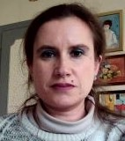
*
Presentazione
dei contenuti del corso
*

Slide 4
Obiettivi formativi
Perfezionamento e consolidamento delle competenze delle conoscenze di base della lingua latina
- Sviluppo sia di una più approfondita conoscenza della lingua latina favorita dallo studio della grammatica storica, sia della capacità di riconoscere, analizzare e spiegare strutture sintattiche complesse
- Riconoscere le caratteristiche lessicali, morfologiche e sintattiche proprie delle ‘lingue speciali’ e individuazione delle peculiarità delle ‘lingue tecniche’
- Apprendimento delle linee di sviluppo della lingua poetica latina
- Sviluppo della capacità di leggere, comprendere, tradurre in italiano, commentare autonomamente (privilegiando gli aspetti linguistici e stilistici) i testi trattati durante il corso.

Slide 5
Contenuti del corso
Il corso intende offrire un approfondimento della lingua latina a partire dal consolidamento e perfezionamento delle conoscenze della grammatica di base, delle strutture sintattiche e dell’evoluzione della lingua con cenni di grammatica storica e attenzione allo sviluppo e alle peculiarità delle lingue tecniche. Attraverso la lettura, la contestualizzazione e il commento linguistico e stilistico dei passi selezionati si intende inoltre delineare sia un quadro d’insieme sulla letteratura tecnico-scientifica ed erudita, sia lo sviluppo della lingua poetica latina con particolare riguardo alle forme e peculiarità della poesia didascalica (la selezione su base tematica è finalizzata a render conto anche degli esiti della combinazione di lingua tecnica e materia poetica).

Slide 6
Parte I
cenni sulla storia e l’evoluzione della lingua latina
elementi di grammatica e di grammatica storica
sintassi dei casi e del periodo
Le ‘lingue tecniche’ ed elementi di stilistica
Il testo latino: esempi per l’analisi ed esercizi di traduzione del testo (la selezione è organizzata per fornire un quadro d’insieme sia sulla riflessione antica in merito alla formazione dell’oratore, alla scelta della materia da trattare, a questioni teoriche grammaticali e stilistiche, sia sulla letteratura tecnico-scientifica ed erudita).
Testi selezionati: Varrone, De Lingua Latina, X 72-78; Cicerone, De oratore, I 149-159; Orazio, Ars poetica, 38-72; Quintiliano, Institutio oratoria, I 4; I 10,1-11; Seneca, Naturales Quaestiones, I 3,1-9; Gellio, Noctes Atticae, I 18; Plinio il Giovane, Epistulae, VII 9; Macrobio, Saturnalia, V, 1; Ausonio, Cento nuptialis, (lettera di dedica).

Slide 7
Parte II
Lettura, analisi degli aspetti linguistici e stilistici, inquadramento storico-culturale di testi poetici (la selezione è finalizzata a esemplificare forme e peculiarità della poesia didascalica e più in generale all’individuazione e allo studio della combinazione e interazione di lingua tecnica e materia poetica).
Testi selezionati: Lucrezio, De rerum natura, I 1-158; V 780-836; VI 1090-1286; Virgilio, Georgica, III 440-485; IV 149-227; Appendix Vergiliana, Aetna, 219-281; Ovidio, Metamorphoses, I 1-347; Fasti, III 523-710; Lucano, Pharsalia, IX 734-838; Manilio, Astronomica, I 1-90; II 57-149; Lattanzio, De ave Phoenice, 1-50; Claudiano, Carmina minora, 27,1-44; 29; 33-39; 51.

Slide 8
*
La
* Lingua Latina *
*

Slide 9
Per incominciare ….
Il latino e il concetto di lingua ‘morta’
La trasformazione del latino lingue romanze
Differenti forme di ‘sopravvivenza’ del latino letterario, giuridico, burocratico, scientifico
e come lingua dell’élite

Slide 10
Le origini del latino
Idea antica della derivazione del latino dal greco e primi indagini scientifiche
La scoperta dell’antico indiano
L’evidenza dell’esistenza di una grande famiglia linguistica derivata da una proto-lingua
« Indoeuropeo è il nome dato, per ragioni geografiche, a una famiglia linguistica ampia e geneticamente ben definita che comprende la maggior parte delle lingue d’Europa, passate e presenti, e che si estende, attraverso l’Iran e l’Afghanistan, fino alla metà settentrionale del subcontinente indiano. [...] Le somiglianze fra queste lingue, attestate per oltre quasi quattro millenni, ci impongono di assumere che esse siano la continuazione di un’unica lingua comune preistorica, parlata forse circa settemila anni fa, chiamata indoeuropeo o proto-indoeuropeo » (cit. da: C. Watkins, Il proto-indoeuropeo, in: AA.VV., Le lingue indoeuropee, a cura di A. Giacalone Ramat e P. Ramat, Bologna 1993, 45-46)

Slide 11
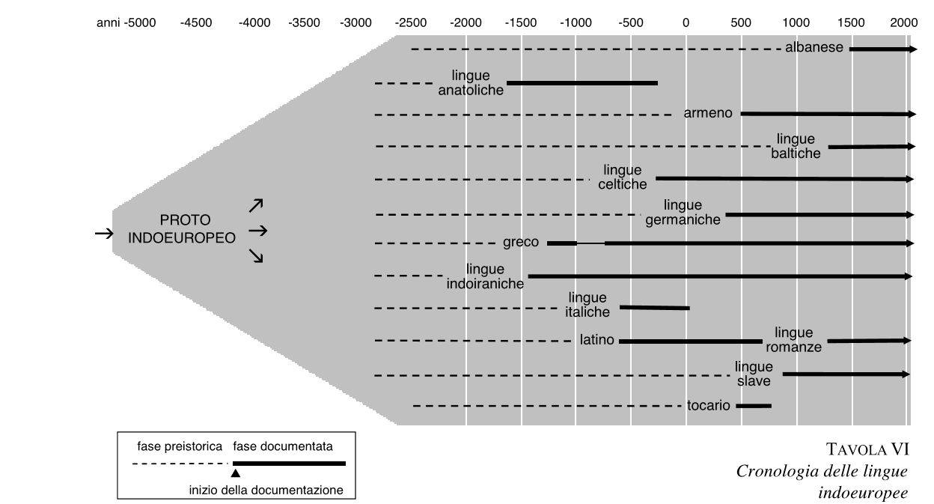
La famiglia linguistica indoeuropea: fasi preistoriche e fasi documentate
(tavola tratta da: L. Mondin, Introduzione allo studio del latino, (quadri storici a cura di A. Pistellato), Venezia, a.a. 2014-2015, p. 30)
Rapporti evolutivi e difficoltà di ricostruzione dell’indoeuropeo
Ipotesi di ricostruzione sulla base di isoglosse

Slide 13
Lingua madre e ‘patria originaria’ migrazioni e frantumazione dell’unità linguistica
diversificazione in rami e genesi delle lingue storiche attestate
Differenti nuclei dopo gli stanziamenti a seguito delle migrazioni
area marginale area centrale area marginale

Slide 14
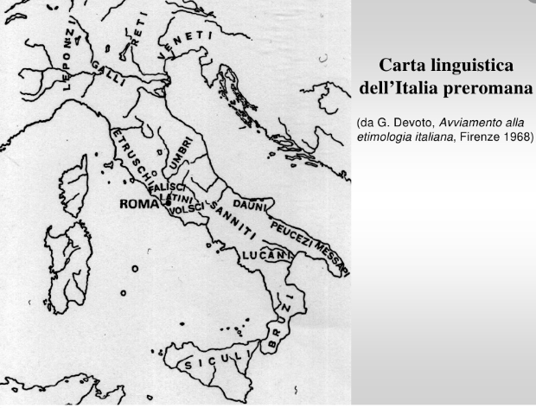
I Protolatini e i popoli di lingua italica
Testimonianze dell’osco:
(Tabula Bantina, rinvenuta nel
1793 a Bantia, in bronzo, contiene
regolamenti ufficiali)
Testimonianze dell’umbro:
(Tabulae Iguvinae, scoperte nel
1444 a Gubbio, tavole bronzee che
contengono prescrizioni di una
confraternita religiosa)

Slide 15
Le fasi della storia del latino
Fase predocumentaria
Fase preletteraria (VI sec. a.C – 240 a.C. ‘inizio’ della letteratura latina)
latino arcaico
(241 a.C. fine prima guerra punica – 81-79 a.C. dittatura di Silla)
latino classico
(78 a.C. morte di Silla – 14 d.C. morte di Augusto)
Fase letteraria
latino post-classico
(14 d.C. avvento di Tiberio – 193 d.C. morte di Commodo)
latino tardo
(fine II sec. d.C. – VI sec. d.C.)
latino medievale (da VII sec d.C.)

Slide 16
Principali caratteristiche della fase preletteraria
(VI sec. a.C – 240 a.C. ‘inizio’ della letteratura latina)
Quadro storico: l’espansione e il dominio di Roma:
lungo conflitto con Veio e la potenza etrusca (480-477; 437-426; 406-396 a.C.)
guerra contro le città della Lega latina (340-338 a.C.)
guerre contro i Sanniti (343-341; 326-304; 298-290 a.C.)
dominio dal Tirreno all’Adriatico
espansione nell’Italia centro-settentrionale (284-282 a.C.)
espansione nel meridione a discapito di Taranto (282-272 a.C.)
dominio dell’Italia meridionale
prima guerra punica (264-241 a.C.)
espansione ed egemonia nel Mediterraneo occidentale

Slide 17
Influssi e variazioni dialettali:
• latino → idioma delle popolazioni stanziate nel Latium vetus
relazioni con le comunità vicine Etruschi
relazioni con comunità di etnia e lingua differenti Sabini, Marsi
Volsci, Sanniti ...
la ‘zona latinofona’ è esposta e subisce influssi alloglotti
• latino come lingua dominante
• sabino ed etrusco
contributo all’evoluzione/trasformazione alla varietà di latino parlata
• il falisco

Slide 18
differenti popolazioni/etnie + frammentazione territoriale + influssi di altre lingue
variazione diatopica
varietà dialettale
espansione di Roma ulteriori influssi e dialettalizzazione
lingua e agricoltura
• latino lingua ‘concreta’ lingua e guerra
lingua e ‘tecnica’
• lingue tecniche e contributo alla ‘lingua comune’

Slide 19
Mutamenti fonetici:
monottongazione
ai > ai :VI sec. a.C. →→→ entro fine III sec. a.C. > ae
ai > ī (entro fine III sec. a.C.)
ei > ī (entro fine III sec. a.C.)
oi > oi: VI sec. a.C. →→→ entro fine III sec. a.C. > oe
au > au (entro fine III sec. a.C.)
au > ū (entro fine III sec. a.C.)
ou > ū (entro fine III sec. a.C.)
rotacismo (tra fine VI sec. a.C. e prima parte del IV sec. a.C.)

Slide 20
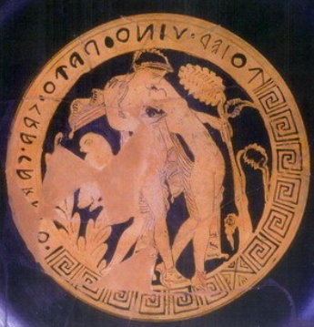
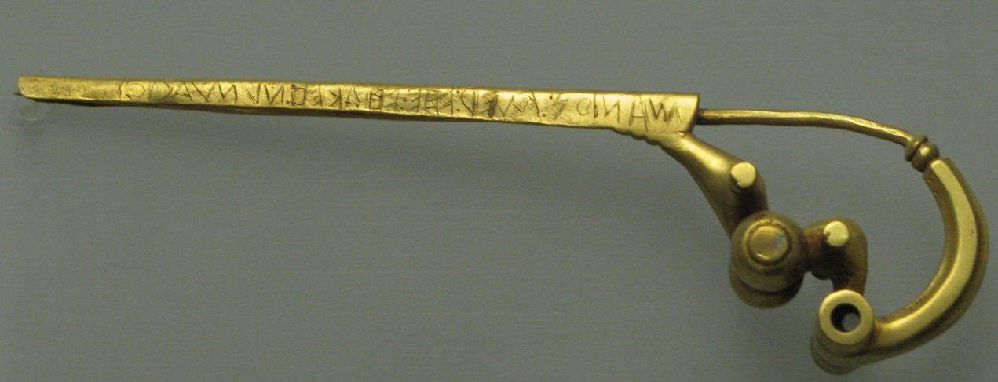
Testimonianze di natura epigrafica:
(1) Esempio di un’iscrizione nel territorio di Faleri
foied uino pipafo cra carefo (lat. = hodie uinum bibam cras carebo)
*
(2) Esempio della fibula Prenestina
Manios : med : fhe : fhaked : numasioi (lat. = Manius me fecit Numerio)
(1) (2)

Slide 21
Principali caratteristiche della fase preletteraria
(VI sec. a.C. – 240 a.C. ‘inizio’ della letteratura latina)
espansione di Roma influssi e dialettalizzazione
variazione diatopica e varietà dialettale
lingua e agricoltura
latino lingua ‘concreta’ lingua e guerra
lingua e ‘tecnica’
Apofonia
ai > ai :VI sec. a.C. →→→ entro fine III sec. a.C. > ae
ai > ī (entro fine III sec. a.C.)
Monottongazione ei > ī (entro fine III sec. a.C.)
oi > oi: VI sec. a.C. →→→ entro fine III sec. a.C. > oe
au > au (entro fine III sec. a.C.)
au > ū (entro fine III sec. a.C.)
ou > ū (entro fine III sec. a.C.)
Rotacismo (tra fine VI sec. a.C. e prima parte del IV sec. a.C.)

Slide 22
Linguaggi speciali e lingue tecniche
‘Strati’ del latino e differenze sincroniche
differenti livelli linguistici: lingua letteraria
lingue tecniche
lingua d’uso
lingua ‘volgare’
Comportamento linguistico condizionamento di contesto necessità di adottare dei sottocodici linguaggi speciali / ‘di settore’
Distinzione tra linguaggi speciali e lingue tecniche (Sondersprache e Fachsprache)
Lingue tecniche settori professionali precisione, specializzazione di termini ma nel rispetto delle regole e della struttura della lingua comune
Modalità di inclusione nella lingua comune e nella lingua letteraria tecnicismi e metafore

Slide 23
Lingue tecniche e contributo alla ‘lingua comune’
La lingua dell’agricoltura dai campi > lessico comune
tratti eterogenei e ‘fondo mediterraneo’, influssi soprattutto da osco-umbro e dall’area etrusca
Differenti settori: natura del terreno, varietà di colture, piante, alberi da frutta, animali, strumenti per la coltivazione, cibo, etc.
Apporti non solo lessicali, ma anche morfologici:
- suffissazione: - tura, -c- (semplice o ampliato), -ex (per nomi di piante oppure oggetti: es. cimex, apex, cortex), -ix (es. larix, felix), -c (es. baca, lactuca), -ētum (per piantagioni specifiche, es. arboretum, fructetum, rosetum), -ario- (piantagioni e custodia di prodotti, strumenti, recipienti, es. pomarium, viridarium, mortarium)
- sostantivi: neutri in -tōrium / -sōrium (derivati a volte da nomen agentis oppure deverbativi), sostantivi in -erna (forse mediazione etrusca a livello popolare, es. cisterna, lanterna), nomi in -āgō / -īgō / -ūgō (es. siligo, fuligo), formazioni in -men / -mentum (da stesso suffisso -mṇ, forme più antiche: es. carmen, flumen, crimen, agmen, limen, lumen non presentano corrispondenti, ma in generale tendenza a costituire paralleli/doppioni dallo stesso tema: es. fragmen / fragmentum, legumen / legumentum), derivati neutri in -ma, -matis (es. clima)
- aggettivi in -āneus (es. subitaneus, focaneus, pedaneus)
- grecismi (es. amaracus, amygdala, camera, colocasia)

Slide 24
Fondo agricolo del latino comune esempi di apporti al lessico comune:
laetus (‘grasso, concimato’), felix (stessa radice di fecundus che indica la capacità delle piante di dare frutto), peccare (‘inciampare’ <*pecco: pes + suff. -ko-), delirare (‘uscire dal solco’ durante l’attività di aratura), lira (‘solco’), rivalis (‘che condivide l’uso dello stesso canale di irrigazione’ deriva da rivus ‘canale di irrigazione’), pecunia (connesso a pecu per indicare la ricchezza misurata sui capi di bestiame), locuples (‘ricco di terra’: locus ‘luogo, località, lotto di terreno’ + plenus ‘pieno, ricolmo’), egregius (‘distinto, eminente’, cioè ‘distinto / al di fuori dal gregge’, da grex), gregarius (‘che appartiene al gregge / si confonde con il gregge’, da grex), pangere (‘piantare’), serere (‘mettere in fila, connettere, intrecciare’ da series ‘fila, serie’; sermo = intreccio di parole), legĕre (‘raccogliere, mettere in fila’, da qui forse idea di ‘leggere’ = raccogliere con gli occhi), scribere (‘incidere, grattare’, base del termine scrobis ‘solco, buca’), pagina (‘pergola’), versus (‘solco’ che si crea nel terreno con il volgere dell’aratro avanti e indietro, da verto; per analogia ‘riga di scrittura’), suboles (‘germoglio’), robur (‘quercia’ quindi ‘forza’)
Urbanitas e rusticitas
Scambio tra linguaggio tecnico agricolo e lingua corrente
verba translata e ‘contrometafora’ funzione denotativa e funzione connotativa
(Cic. or. 81 translatione … qua frequentissime sermo omnis utitur non modo urbanorum sed etiam rusticorum, si quidem est eorum gemmare vites, sitire agros, laetas esse segetes, luxuriosa frumenta)
Esempi di termini assunti metaforicamente dalla lingua dell’agricoltura:
aures (‘orecchiette dell’aratro’), brachium/bracchium (‘tralcio’ della vite, ‘ramo’ dell’albero), caput (‘estremità, punta’ delle piante), cutis (‘pellicola’ del frutto, ‘buccia’), oculus (‘tubercolo’), unguis (‘unicino’, oppure macchia bianca a forma di unghia nelle foglie, oppure parte inferiore del petalo), caro (‘polpa’ del frutto), cartilago (‘polpa’ del frutto ma quella più vicina alla buccia), clavicula (‘viticcio’)

Slide 25
La lingua militare:
› debiti verso il linguaggio agricolo
(es. manipulus ‘manipolo’ = unità di fanteria della legione, denominato così forse da usanza antica perchè ai tempi di Romolo i fanti portavano come insegna un manipolo, cioè un ‘fascio di fieno’; dux da ducere, per indicare l’azione del pastore che guida la testa del gregge; castra da castrare ‘tagliare’, è l’accampamento legionario fatto da porzioni per attendarsi costruite con schemi precisi; cohortes ‘coorti’, settori / reparti dei manipoli da cohors ‘recinto di fattoria’; limes ‘via trasversale, linea di confine tra i campi’ come termine indica anche la ‘frontiera fortificata’)
› aspetti giuridici della res militaris
› utilizzo del linguaggio militare nell’opera letteraria
› apporto alla lingua comune
(es. intervallum ‘intervallo, distanza’ tra due valli ‘pali’ nel vallum ‘palizzata’ difensiva del perimetro dell’accampamento; contubernium ‘coabitazione, convivenza’, significato proprio ‘alloggio comune’ di soldati commilitoni di tenda, cioè di contubernales nella stessa taberna)
› sermo castrensis

Slide 26
Il linguaggio politico
La lingua della medicina
La lingua dell’astronomia e dell’astrologia
Linguaggio nautico → poca dimestichezza con la navigazione e il mare → grande influsso del greco
(es. actuaria per indicare nave leggera e veloce; catascopium / catascopus per nave da esplorazione; transtra ‘bagli’ della nave o i ‘banchi’ che erano inchiodati sui bagli e detti comunemente sedilia; antemna ‘pennone’ della nave achea a vela quadrata > vela latina di forma triangolare > ‘antenna’, cioè l’asta alla quale è agganciata la vela dalla parte dell’ipotenusa; gubernare / gubernator ‘arte del pilotare’ / ‘timoniere’; campsare < κάμπτειν indica la manovra di doppiaggio)
Alcune lingue tecniche sono più conservative:
lingua giuridica → caratteri originari del diritto e della procedura
lingua sacrale → connessione con la lingua giuridica

Slide 27
La lingua sacrale:
› concezione contrattualistica del rapporto tra l’uomo e il divino
› corretta denominazione della divinità e dei suoi attributi come atto fondamentale perché la preghiera sia valida
› formalismo e correlazione tra gesti e parole nel contesto dell’offerta sacrificale e durante l’atto cultuale/rituale
› rituale preciso culto pubblico precisione terminologica (gesto + parola) forma di potere costrittivo
nei confronti del numen lingua augurale
› presupposto: fides e pietas
pratica religiosa e aggregazione di prime forme artistiche della lingua latina:
› formule di magia (incantamenta) e formule di preghiera (precationes)
› formalismo cui si ispira il pater familias e anche il sacredote di stato
› formulario inizialmente greco formulari con attributi di divinità (indigitamenta) primitivo formulario liturgico
› generalis invocatio
› clarigatio
› devotio su città ed eserciti
cultura preletteraria:
› discorsi di ‘ri-uso’ e l’antichissimo carmen parola pronunciata o scritta in particolari modi e circostanze
› forza magica e in grado di determinare fatti o eventi (carmen bonum e carmen malum) concepta verba
e formule apotropaiche etc.
caratteristiche:
› formulazioni antichissime aggettivazione di tono celebrativo, utilizzo del vocativo + il nome del dio, utilizzo di epiteti,
utilizzo di ritmi scanditi e filastrocche, intensità iniziale + accento melodico, parallelismi, antitesi, ripetizioni, assonanze,
accumulazione sinonimica, allitterazioni
› carattere arcaico e conservatore

Slide 28
Influsso del carmen e della lingua sacrale sulla lingua letteraria:
« […] espressività popolare e linguaggio giuridico-sacrale convergevano nella intensificazione
semantica e ritmica da un lato, nella tendenza alla ripetitività formulare dall’altro. Si realizzava
così una struttura periodica che non poteva non influire sulla lingua letteraria in formazione
e che ragionevolmente può essere chiamata in causa a spiegare non solo gli antecedenti della
ben nota copia dicendi, ma anche certe forme di concinnitas, intesa come simmetria delle
parti che corrispondono all’interno del periodo: fu l’antichissima predisposizione del latino
all’ordinamento simmetrico e alla contrapposizione degli elementi costitutivi della frase a orientare
le scelte successive e a facilitare una imitazione ‘personale’ dei modelli retorici greci»
(citazione da: C. De Meo, Lingue tecniche del latino, Bologna 1983, pp. 154-155).
› Ridondanze, accorgimenti formali
› Suggestione ritmica dell’antichissimo carmen isocolia, omoteleuti, parallelismi, anafore,
chiasmi, variatio sinonimica, figure etimologiche influsso nella concinnitas verborum et
sententiarum (vd. es. Cicerone)
› Utilizzazione letteraria di materiale linguistico fissatosi nella preghiera
recupero complessivo del formulario tecnico e delle figure di suono
recupero del dato tecnico tradizionale + rielaborazione autoriale autonoma

Slide 29
Il latino arcaico: principali caratteristiche
(241 a.C. fine prima guerra punica – 81-79 a.C. dittatura di Silla)
Quadro storico: (I fase) espansione e grandi conquiste
› totale sottomissione dell’Italia e dominio del Mediterraneo
› direttrice di espansione nell’Adriatico per controllo dell’Illirico (229-219 a.C.)
› invasione della Gallia Cisalpina (223 a.C.)
› Seconda guerra punica contro Annibale (218-202 a.C., vittoria di Publio Cornelio Scipione a Zama nel 202 a.C.)
› costituzione della provincia di Hispania (218 a.C.)
› Prima e seconda guerra Macedonica (215-205 e 200-196 a.C., vittoria di Tito Quinzio Flaminino a Cinocefale contro Filippo V)
› operazioni militari contro i Liguri e contro gli Histri, annessione della Liguria e dell’Istria (187-177 a.C.)
› fondazione della colonia di Aquileia (181 a.C.)
› Terza guerra Macedonica contro Perseo (172-167 a.C., vittoria di Lucio Emilio Paolo a Pidna nel 167 a.C.)
› spedizioni contro i Dalmati (156-155 a.C.)
› Terza guerra punica (149-146 a.C. nella seconda fase della guerra è protagonista Publio Cornelio Scipione Emiliano, distruzione di Cartagine nel 146 a.C. e nello stesso anno distruzione di Corinto e provincializzazione dell’Africa)
› istituzione provincia d’Asia (129 a.C.) e istituzione provincia della Gallia Narbonensis (118 a.C.)
(II fase) conflitti politici e sociali Guerra sociale o Italica (91-89 a.C.)

Slide 30
Espansione del latino:
› maggiore latinizzazione in tutto il territorio italiano
› diffusione del latino nelle nuove aree di conquista
› romanizzazione linguistica dei territori extraitalici dopo lunghe
fasi di pluriliguismo e di contatto con lingue pre-romane
Latinizzazione spontanea, nessuna adozione di una politica ‘linguistica’ romana
Rapporto con l’Oriente e il greco:
› tra III e II secolo a.C. crescente ellenizzazione del ceto colto
› bilinguismo e affermazione di prestigio culturale
› reazione antiellenica da parte dell’élite più conservatrice
Nascita della letteratura latina grande operazione di adattamento di modelli letterari greci alla lingua e alla società romana grazie a veri e propri ‘mediatori culturali’ perfettamente bilingui come Livio Andronico

Slide 31
La letteratura arcaica è in realtà una letteratura estremamente ‘moderna’:
› legame con l’élite e risposta alle esigenze culturali della società
› attenzione alle tendenze e novità della produzione greca
› confronto – in un’ottica di autonomia e superamento – con la letteratura greca
› sperimentazione di generi diversi e continuo rinnovamento
La lingua letteraria arcaica ricerca continua di mezzi espressivi attingendo a ogni possibile risorsa del
patrimonio linguistico e alle possibilità della lingua
incremento costante del patrimonio lessicale
Lingua dei generi ‘alti’ innovazioni (da greco) + elementi tradizionali e procedimenti stilistici della lingua poetica latina grecismi e allitterazioni, onomatopee, arcaismi e neoformazioni ai limiti dello sperimentalismo, ricorso al latino ‘parlato’ (sul piano lessicale e sintattico) + lingue tecniche a fini espressivi
es. Ennio: ann. 1 Sk. Musae, quae pedibus magnum pulsatis Olympum; ann. 451 Sk. at tuba terribili sonitu taratantara dixit; ann. 31 Sk. olli respondit rex Albai Longai; 76 Sk. servat genus altivolantum; ann. 184 Sk. non cauponantes bellum sed belligerantes; 139-140 Sk. et densis aquila pennis obnixa volabat / vento, quem perhibent Graium genus aera lingua; fr. 346 Sk. Leucatan campsant; ann. 289 Sk. summus ibi capitur meddix, occiditur alter
Lingua dei generi ‘bassi’ es. commedie di Plauto e Terenzio

Slide 32
Da seconda metà del II sec. a.C. esigenza e ricerca di stabilità e uniformità del latino che ormai è lingua universale al pari del greco e che deve rispondere alle esigenze ‘ufficiali’ della potenza dominatrice di Roma
riduzione della variabilità interna e inizio di selezione e regolarizzazione
verso una lingua ‘standard’ basata su un modello di prestigio quale la lingua della
‘classe dirigente’ di Roma
processo di regolarizzazione e aggiornamento dell’ortografia favorito dallo sviluppo di una sensibilità e scienza linguistica e dal crescente ruolo della riflessione grammaticale

Slide 33
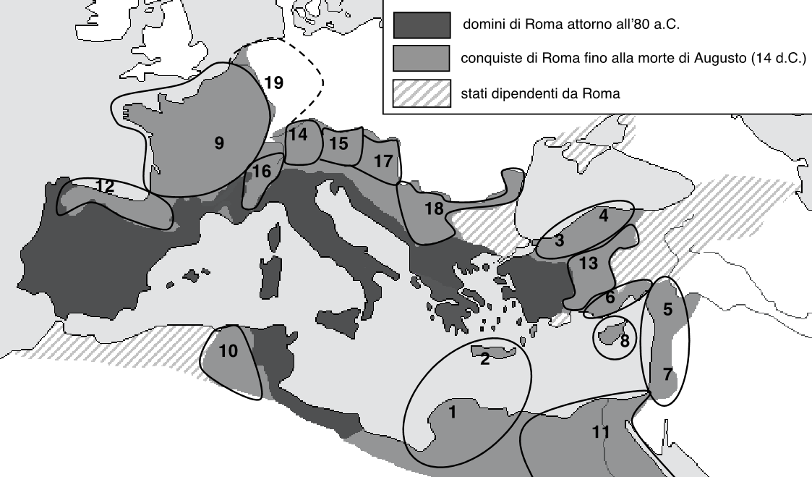
Principali caratteristiche della fase classica
(78 a.C. morte di Silla – 14 d.C. morte di Augusto)
Quadro storico: Roma tra espansione e consolidamento dalla repubblica all’impero
(tavola tratta da: L. Mondin, Introduzione allo studio del latino, (quadri storici a cura di A. Pistellato), Venezia, a.a. 2014-2015, p. 62)

Slide 34
Mario e Silla (nel quadro della prima guerra contro Mitridate VI, 89-84 a.C)
conflitto civile che termina nell’86 a.C. (morte di Mario)
decisiva vittoria di Silla nell’82 a.C. (Porta Collina) inizio dittatura di Silla
morte di Silla (79 a.C.) profonda crisi istituzionale
Dal 60 al 44 e dal 43 al 31 a.C. si succedono due triumvirati
Crasso, Pompeo Magno, Giulio Cesare Marco Emilio Lepido, Marco Antonio, Ottaviano
Guerra civile tra Cesare e Pompeo contesa tra Antonio e Ottaviano
vittoria di Cesare a Farsalo (48 a.C.) vittoria di Ottaviano ad Azio nel 31 a.C.
morte di Cesare (15 marzo del 44 a.C.) suicidio di Antonio nel 30 a.C.
Ottaviano assume il titolo di princeps (28 a.C.) e di Augusto (nel 27 a.C.)
Morte di Ottaviano Augusto nel 14 d.C.

Slide 35
Espansione del latino
Effetti centripeti e flussi di elementi latinofoni dalle aree di romanizzazione
Si accentua la distanza tra urbanitas (rappresentata dalla lingua latina parlata dai nativi di Roma) e rusticitas (cioè il latino della ‘campagna’, italico e laziale) e peregrinitas (il latino parlato dai provinciali e dagli stranieri)
ideale urbano modello di prestigio: Romana Lingua parlata e praticata dalle élites
senso e ideale aristocratico della lingua fatto di appartenenza e riconoscimento sociale
Necessità dell’affermazione di una lingua autorevole e ufficiale consona alle aspirazioni politiche e sociali per le élites e soprattutto per coloro che ricoprono cariche pubbliche e che rappresentano Roma, il suo potere e il suo popolo necessità e ricerca di uno ‘standard’ linguistico

Slide 36
Il raggiungimento di uno ‘standard’ linguistico
«[…] se la varietà standard di una lingua coincide con una varietà socio-geograficamente localizzabile, questa è sempre parlata da una élite socio-culturale, dalla classe dominante e in un centro di notevole rilevanza culturale, economica e politica (nello sviluppo diacronico, rispettivamente, è la varietà tipica di una élite culturale e della classe dominante ad essere promossa a varietà standard). In ogni caso, poi, in ogni società la varietà standard è sostenuta implicitamente ed esplicitamente con forza dalle classi sociali dominanti, attraverso la scuola, l’amministrazione, i mass media, e in genere l’ideologia prevalente».
(cit. da G. Berruto, Fondamenti di sociolinguistica, Bari 1995, p. 222)
forma ‘standard’ varietà ‘alta’ della lingua latina sovraregionale, parlata da ceti medio-alti, unificata, scritta e codificata secondo opere di riferimento
costituzione della norma normalizzazione morfologica e regolarizzazione ortografica

Slide 37
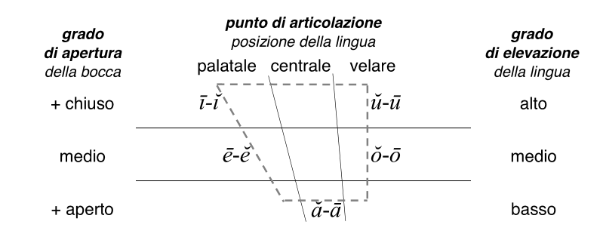
Caratteristiche: il sistema vocalico
(tavola tratta da: L. Mondin, Introduzione allo studio del latino, (quadri storici a cura di A. Pistellato), Venezia, a.a. 2014-2015, p. 71).

Slide 38
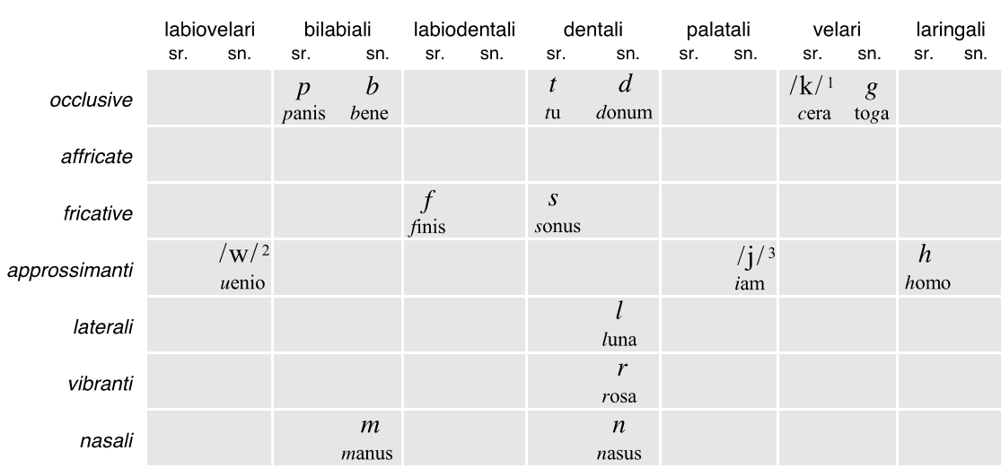
Sistema consonantico del latino tra fase arcaica ed età imperiale
(tavola tratta da: L. Mondin, Introduzione allo studio del latino, (quadri storici a cura di A. Pistellato), Venezia, a.a. 2014-2015, p. 74)

Slide 39
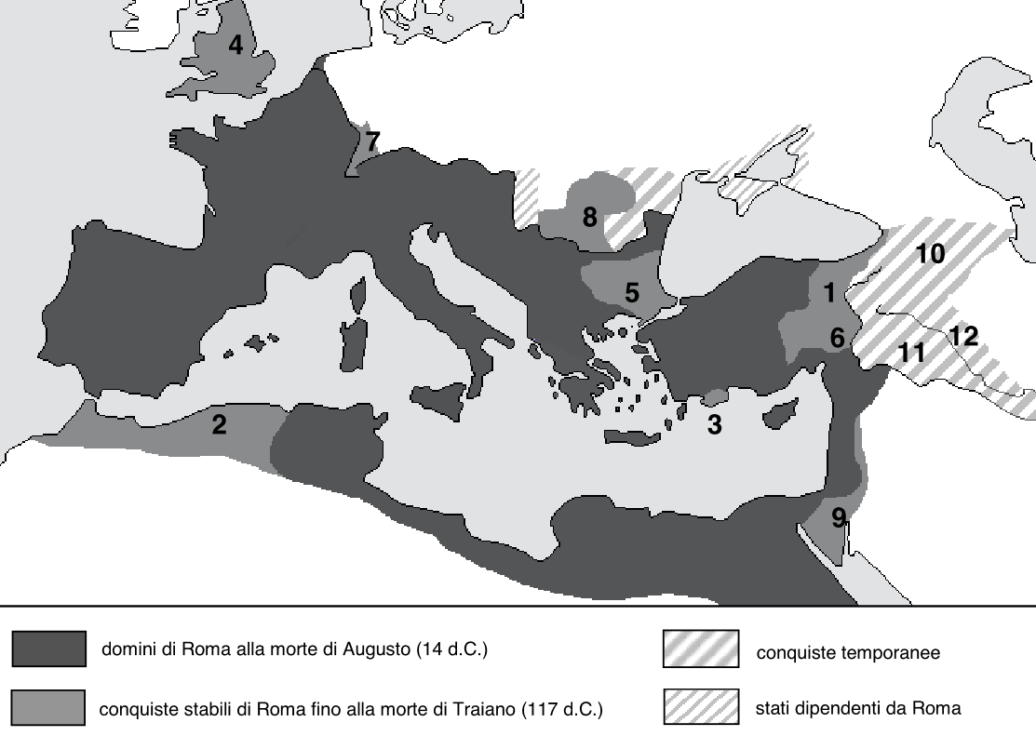
Principali caratteristiche della fase post-classica
(14 d.C. avvento di Tiberio – 193 d.C. morte di Commodo)
Quadro storico: massima espansione occidentale e transdanubiana
(tavola tratta da:
L. Mondin, Introduzione allo studio del latino, (quadri storici a cura di A. Pistellato), Venezia, a.a. 2014-2015, p. 88)

Slide 40
Impero bilingue riconoscimento del greco come seconda lingua ufficiale
Espansione del latino a Occidente latinizzazione dei territori extraitalici e romanizzazione linguistica delle popolazioni barbare
Integrazione culturale delle popolazioni autoctone azione unificatrice della scuola
incremento della scolarizzazione
Sistema scolastico:
‣ a Roma: istituzione da parte di Vespasiano di una cattedra di retorica latina e
di una cattedra di retorica greca
‣ nelle altre aree dell’impero istruzione affidata alle iniziative delle
amministrazioni locali
‣ diffusione ovunque di centri d’insegnamento curriculum di studi medi
e superiori corso di grammatica greca e latina (lingua e letteratura) e corso di retorica
‣ latino della scuola diffusione della lingua standard

Slide 41
‣ la retorica di età imperiale è tutta concentrata sull’artificio e il formalismo
e punta all’acquisizione di capacità e all’applicazione di strategie tecniche
evitando scrupolosamente elementi propri della lingua quotidiana
‣ si attenuano le differenze linguistiche e stilistiche tra prosa e poesia
avvicinamento di prosa e poesia uniformità della lingua letteraria
‣ affermazione di una lingua d’arte, elitaria, lontana dall’uso lingua formale
e di cultura che si propone e impone come modello della lingua scritta
‣ per effetto del purismo dei grammatici si crea uno scollamento sempre più accentuato
tra latino scritto e latino parlato

Slide 42
Principali fenomeni linguistici dal I sec. d.C.
Nel I sec. d.C. mutamento da accento melodico a intesivo
aumento della tendenza alla sincope di vocali atone
ristrutturazione progressiva del sistema di quantità fonologica sillabica
coincidenza dell’opposizione breve/lunga - tonica/atona
perdita della quantità fonologica ristrutturazione della gamma vocalica progressiva
formazione del sistema eptavocalico
Monottongazioni: -ae > -e
-oe > -e
-au rimane stabile (in alcune lingue romanze e nell’italiano > o)

Slide 43
(tavola tratta da:
L. Mondin, Introduzione allo studio del latino, (quadri storici a cura di A. Pistellato), Venezia, a.a. 2014-2015, p. 128)

Slide 44
Grammatica
storica
(Fonologia)

Slide 45
L’Indoeuropeo: caratteristiche principali
Vocali
a, e, i, o, u / ā, ē, ī, ō, ū ə (schwa ↔ teoria delle laringali)
Semivocali
y (i) , w (u)
Sonanti
r (ṛ), l (ḷ), m (ṃ), n (ṇ)
Consonanti sorde sonore aspirate sorde aspirate sonore
labiali p b ph bh
dentali t d th dh
palatali k g kh gh
velari q ɡ qh ɡh
labiovelari q^{w} ɡ^{w} q^{w}h ɡ^{w}h
fricative s z

Slide 46
Trattamento ed esiti nel latino (quadro generale senza periodizzazione)
Vocali a, e, i, o, u / ā, ē, ī, ō, ū ə (schwa): esiti a seconda del tipo di sillaba in cui sono presenti
Sillabe iniziali:
ă in linea generale non muta (es. ăgo, cf. gr. ἄγω)
ā > ā (es. māter, cf. gr. μάτηρ, sanscr. mātár-)
ĕ > ĕ (es. ĕgo, cf. gr. ἐγώ)
ĕ + nasale velare [ŋ] > i (es. tinguo; dignus < *dec-nos; quīnque <*kwenkwe < *penq^{w}e)
ĕ + w > o (es. novus < *newo, cf. gr. νέ-ϝος)
ĕ + la, le, lo, lu (oppure l + consonante) > o (solvo < *seluo)
consonante + w + ĕ > o (soror <* swesor, cf. ted. Schwester)
ĭ > i (es. video, cf. gr. ϝιδεῖν, ingl. wit, sanscr. vidmá)
ĭ + r (sviluppata da s intervocalica) > ĕ (sero < *siso; cineris < *cinises)
ī > ī (es. vīs, cf. gr. (ϝ)ίς)
ŏ + nasale velare [ŋ] > u (es. uncus, cf. gr. ὄγκος)
ŏ + nasale > u (hunc < honc < *homce)
ŏ + l+consonante > u (es. sulcus, cf. gr. ὁλκός; vulnus < volnos)
ŏ + w > ă (es. lavo)
w + ŏ + rs, rr, rt, st, t > e (es. veto < voto; versus < vorsus; vertex < vortex; vester < voster)
ŭ > u (es. iuvenis, cf. sanscr. yúvan-)
l + u + labiale > i (es. libet < lubet presumibilmente attraverso: [ü] = u > [ü] > i)
ū > ū (es. mus)
ə > ă (come in tutte le lingue indoeuropee tranne l’indoiranico; cf. es. pater)

Slide 47
Sillabe non iniziali:
Sillabe aperte:
tutte le vocali brevi > i (es. conficio; obsideo; capitis)
ĕ + dentale + i > e (es. appetitus; aggredior)
voc. breve + li > i (es. similis; familia)
voc. breve + la, le, lo, lu > u (es. simulare; famulus)
voc.breve + r > e (es. cineris; Falerii)
ŏ + r > o (memoria; pectoris; temporis)
i oppure e + ŏ + la, le, lo, lu > o (es. filiolus; aureolus)
Sillabe chiuse:
ă > e (es. affectus; incestus; ineptus)
ă + nasale gutturale [ŋ] > i (es. attingo; affringo)
ă + l seguita da consonante diversa > u (es. inculco; insulsus)
e > e
ĕ + l velare > u (es. perculsus)
i > i
o > u (es. onustus; alumnus; secundus < *seq^{w}ondos)
u > u

Slide 48
Sillabe finali:
Sillabe aperte:
a > a (es. ita)
e > e (es. age; domine)
i > e (es. ante)
o > e (es. sequere < *sequeso)
Sillabe chiuse:
voc. lunga + r, l, t, m > voc. breve (es. laudăt; audĭt)
ă + consonanti > e (es. artifex; princeps)
ĕ + m o gruppi cons. > e (es. senex; nomen)
ĕ + s, t > i (es. agit < *ageti)
ĭ > i (es. ovis; lapis)
ŭ > u (es. manus)
ŏ + cons., m, nt, r > u (es. aliud; istud)

Slide 49
Dittonghi: esiti dei dittonghi brevi dell’indoeuropeo a seconda del tipo di sillaba in cui sono presenti
Sillabe iniziali:
ai > ai > ae
ei > ē > ī
oi > oe > ū
u + oi > uei > ī (es. vīdi, cf. gr. (Ϝ)οῖδα, sanscr. véda)
l + oi + cons. labiale > ei > ī
au > au (in latino rende anche la forma sincopata avi-, es. naufragus < *nāvifragos)
eu > ou > ū
l + ou + cons. labiale > ei > ī (es. liber < leiber)
ou > ou > ū
Sillabe non iniziali:
ei, ou stessi cambiamenti che si verificano nelle sillabe iniziali
ai > ei > ī
au > ou > ū
oi (unico esempio: pōmērium < *postmoiriom)
Sillabe finali:
Dittonghi brevi: stessi cambiamenti che si verificano nelle sillabe intermedie/non iniziali
ai, ei, oi > ei > ī

Slide 50
Esiti dei dittonghi lunghi indoeuropei nel latino:
Sillabe finali:
davanti a consonante > abbreviamento
davanti a vocale la serie i perde tale suono:
āi > ā
ēi > ē
ōi > ō

Slide 51
Trattamento ed esiti nel latino (quadro generale senza periodizzazione)
Sonanti: y, w, r (ṛ), l (ḷ), m (ṃ), n (ṇ)
(y) y + voc. (posizione iniziale) > funzione consonantica (es. iugum, cf. gr. ζυγόν)
cons. + y > vocalizzazione (es. medius < *medhyos)
y intervocalica > y scompare (es. tres < * treyes)
-dy-, -gy-, sy-, > -iy- realizzazione grafica = i (talvolta preferita: ii) (es. maius <*magyos)
(w) w + voc. > funzione consonantica (es. vidi)
w intervocalica > funzione consonantica (es. novem; ovis)
w tra vocali simili > w scompare e le due vocali si contraggono (es. sīs < sīvīs)
k + w > w (es. equus < * ekwos; suavis < *swādwis)
t (mediana) + w > w si vocalizza (es. quattruor < *q^{w}etwōres)
p + w > w cade (es. aperio < *apweriō)
f + w > w cade (es. fores < * dhwer/dhwor)
w + u > w cade (es. somnus < * swopnos)
w + o (non iniziale) > w cade (es. soror < * swesōṛ)

Slide 52
(r) r consonantica si è conservata
r sillabica se la vocale successiva cade per sincope > -er (es. ter < ters < tṛs < tris, cf. gr. τρίς)
(ṛ) ṛ > or (es. fors < * bhṛtis, sanscr. bhṛtis; mors < *mṛtis, sanscr. mṛtis); in sillaba finale – or > ur (es. iecur)
(l) l consonantica si è conservata
(ḷ) ḷ > ol (es. mollis < * moldwis < * mḷdu- )
(m) m si è conservata
(ṃ) ṃ > em (es. decem < *dekṃ, cf. gr. δέκα; sanscr, dáça; septem < *septṃ, cf. gr. ἑπτά)
(n) n si è conservata
(ṇ) ṇ > en
n + s nelle sillabe finali > n scompare con allungamento della vocale precedente (es. reges <*regṇs; mensas <*mensans)
quando una vocale si perde per sincope, la n (come la r) diventa sillabica ṇ e viene rappresentata come en o come in
(es. sigillum < sigṇlom <*signolom)

Slide 53
Consonanti:
del sistema consonantico indoeuropeo il latino conserva: p, t, k, (q), q^{w}, b, d, g, (ɡ)
i mutamenti principali influirono sulle labiovelari sonore e sulle occlusive aspirate
labiali:
p p si mantiene (es. pater; septem)
p iniziale di parola + sillaba iniziante per labiovelare > assimilazione di p
(es. quīnque <*kwenkwe < *penq^{w}e)
b (poche equazioni)
dentali:
t t si mantiene (es. tres; pater; est)
tl > cl (es. *saitlom > saeclom / saeculum; * potlom > poclom > poculum)
t cade dopo finale consonantica (es. lac <*lact)
finale vocalica + t > -d
d d si mantiene
d in alcune forme dialettali è alternata a l (es. lingua / dingua; lacruma / dacruma)
dw > b- (es. bonus < duenos; bellum < duellum)
voc. lunga + d finale > d cade (es. sē < sēd)
finale cons. + d > d cade (es. cor <*cord)

Slide 54
palatali / velari:
k / q k si mantiene (es. centum; decem; dico)
g / ɡ g si mantiene (es. ago; genus)
labiovelari:
q^{w} q^{w} si è conservata (es. quis, cf. osco pis; gr. τίς)
q^{w} + u oppure o > perdita dell’elemento labiale (es. secundus <*sequondos ; colo <*quolo < quelo)
q^{w} + y > perdita dell’elemento labiale (es. socius <*soquios)
q^{w} + cons. > perdita dell’elemento labiale (coctus; relictus)
q^{w} + s > perdita dell’elemento labiale (es. vox <*woq^{w}s)
ɡ^{w} ɡ^{w} inizio di parola/ davanti a vocale/ posizione intervocalica > v (es. venio <* ɡ^{w} ṃyo)
nasale velare + ɡ^{w} > ɡ^{w} si conserva (es. inguen <* ṇɡ^{w} ēn)
ɡ^{w} + r oppure l > ɡ^{w} perde l’elemento labiale (es. gravis <* ɡ^{w} ṛəw-)

Slide 55
aspirate:
in latino le occlusive aspirate sonore divennero sorde e poi mutarono in spiranti sorde
dopo s non sono mutate in spiranti sorde ma hanno perso l’aspirazione diventando
occlusive sorde
bh bh iniziale > f (es. fero; fama; flos)
bh in posizione mediana > b (es. nebula, cf. gr. νέφος < *nebh)
dh> *θ > f conservato a inizio parola (es. feci; femina)
in posizione mediana > b (es. medius <*medhyos)
dinanzi e dopo r > b (es. glaber <*ghladh-ro)
dinanzi a l > b (es. suffisso strumentale: -dhlo si presenta come -blo / -bulo-)
dopo u > b (es. ruber < *rudhro-)
gh gh > *χ prima di una vocale o fra vocali e poi esito > h (es. anser <*ghans; hostis <*ghosti-)
gh iniziale + u > f (es. fundo <*gheu-/ghu-)
ghu all’interno di parola > -gw- > -v- (es. brevis <*mreghw-i)
nasale velare + gh > g (es. fingo <*dheigh / *dhingh)

Slide 56
ɡ^{w}h ɡ^{w}h all’inizio di parola > f (es. de-fendo <* ɡ^{w}hen-)
ɡ^{w}h intervocalico > v (es. nix, nivem <*snei ɡ^{w}h)
nasale velare + ɡ^{w}h > g (es. ninguit <* sninɡ^{w}h)
ɡ^{w}h +r > f
fricative:
s s non muta all’inizio o alla fine di parola e all’interno di parola prima e dopo occl. sorda
s intervocalico > z > r (es. generis <*geneses)
s + y, w, l, m, n, d, g > z
r, l + s > z : davanti a g > r, ma davanti y, w, l, m, n, d > s scompare
con allungamento di compenso (es. nīdus <*nizdos)
sr- iniziale > fr- (es. frigus <*srigos)
-sr- interno > -br- (es. funebris <*dhoines-ris)

Slide 57
L’Accento
Distinzione tra:
‣accento intensivo (dinamico, espiratorio)
‣ accento di altezza (melodico, musicale, cromatico)
La distinzione tra lingue ad accento intensivo e lingue ad accento di altezza è accettabile tenendo conto del valore distintivo, della funzione fonologica.
Fonetica e prosodia → sillaba → 4 tipi sillabici:
‣ sola vocale
‣ consonante iniziale + vocale
‣ vocale + consonante di chiusura
‣ consonante iniziale + vocale + consonante di chiusura
Valore distintivo della quantità nel latino ↔ valore distintivo della vocale e della consonante di chiusura
‣ sillabe aperte = sillabe senza consonante di chiusura
(quantità breve o lunga a seconda della quantità della vocale)
‣ sillabe chiuse = sillabe con consonante di chiusura
(quantità sempre lunga a prescindere dalla quantità della vocale)

Slide 58
In indoeuropeo: accento prevalentemente musicale e libero
In greco: accento musicale (intensivo nella fase tarda – con tracce già nel II sec.d.C. – e poi nel greco moderno)
terminologia dei grammatici: προσῳδία βαρεῖα ὀξεῖα
In latino difficile individuazione del tipo di accento dovuta a tre fattori principali:
(a) incertezza nell’interpretazione dei testimonianze dei grammatici (adozione della terminologia greca)
(b) dati che derivano dalla fonetica e dalla grammatica comparata delle lingue indoeuropee
(c) lingue romanze (principalmente accento intensivo)
Due scuole di pensiero: francese accento musicale tedesca accento intensivo
Tentativi di mediazione: (1) coesistenza musicalità + intensità
(2) accento fortemente centralizzato (nel latino)
accento debolmente centralizzato (greco e sanscrito)
Elementi a favore dell’ipotesi di accento intensivo:
‣ tendenza alla sincope presente in tutte le fasi della lingua latina
‣ indebolimento delle vocali in sillaba non iniziale
‣ sincope e indebolimento vocalico non riguardano mai l’elemento vocalico della sillaba iniziale
‣ abbreviazione giambica
Possibile fase di transizione e coesistenza (cf. esempio della versificazione plautina)

Slide 59
Ipotesi sulla natura dell’accento latino in periodi differenti:
› accento intensivo in epoca antichissima
(e nelle fasi antiche nelle quali è attiva la correptio iambica)
› accento musicale (in particolare nella lingua letteraria) in età classica
(con una possibile fase di transizione)
› accento intensivo dal III sec. d.C. (forse già dal II sec. d.C.)
› accento intensivo nelle lingue romanze

Slide 60
Leggi dell’accento latino:
legge del trisillabismo
legge della baritonesi
legge della penultima
legge dell’enclisi (enclitiche più utilizzate: -que; -ne; -ve; -ce; -met; -pse; -pte; -dem; -nam; indefinito quis)
Epectasi: quando il nesso encliticale perde il valore originario nella consapevolezza dei parlanti e si verifica una coincidenza di unità fonica e valore semantico nuovo, si crea una nuova parola che risponde alla legge della penultima: es. indidem, itidem, totidem, eadem, utinam, denique. Per analogia invece non si verifica epectasi in utraque, pleraque
Composizioni e giustapposizioni: è da escludere la presenza di enclitiche bisillabiche e si verificano perciò dei casi di composizione e giustapposizione con accentazioni per estensioni analogiche secondo le leggi dell’accento latino: es. deinde, proinde, aliquando, nequando, tantummodo, quandoquidem
Ossitonie secondarie: apocope di -ĕ nelle enclitiche -cĕ, -nĕ, nell’imperativo dei composti di dico e duco; sincope di -ĭ nella sillaba finale dei sostantivi in -atis; -itis

Slide 61
L’Apofonia
Apofonia indoeuropea: variazione del timbro vocalico che caratterizza elementi costitutivi
della parola → incide sulla funzione morfologica e semantica
movimento regolato secondo una gradazione di quantitativa: normale, breve, allungata
e timbrica: medio (e), forte (o)
4 alternanze:
grado normale medio: ĕ ulteriore riduzione → scomparsa della vocale = grado normale ridotto: zero
grado normale forte: ŏ ulteriore riduzione → scomparsa della vocale = grado normale ridotto: zero
grado allungato medio: ē ulteriore riduzione → vocale evanescente ə = grado allungato ridotto: ə (= lat. → ă)
grado allungato medio: ō ulteriore riduzione → vocale evanescente ə = grado allungato ridotto: ə (= lat. → ă)

Slide 62
Apofonia latina:
mutamenti di timbro vocalico che avvengono quando una sillaba con vocale breve
dalla posizione iniziale o finale di parola viene a trovarsi in posizione interna
in linea generale passaggio di timbri ‘chiari’ (a, e) verso timbri ‘scuri’ (i, u)
il passaggio in ĭ e in ŭ avviene solo in sillaba aperta
l’evoluzione verso ĭ si arresta allo stadio ĕ in sillaba chiusa
gli esiti dell’apofonia sono già presenti in epoca letteraria
l’apofonia latina è meccanica ed è puramente fonetica perché non incide sui valori grammaticali e semantici della parola

Slide 63
Grammatica
storica
(Morfologia)

Slide 64
I Nomi
Formazione: primitive tema costituito dalla radice
parole semplici
derivate tema costituito da radice + suffisso tematico
primarie secondarie
(solo un suffisso tematico) (più suffissi tematici)
parole composte formate da due o più radici
vocabulum verbale formazione con tema verbale
vocabulum denominativum formazione con tema nominale
Es. parole verbali: rex (parola primitiva), rector, regnum (parole derivate); amor, amator, amicus
parole denominative: consulatus (da consul), amicitia (dal tema di amicus), amatorius, amatorie
(dal tema di amator)
Es. parole primitive: pes (ped-s), grex (greg-s), dux (duc-s)
Es. parole composte: praeses, (praesid-), coniux (con-iug; coniungo), auceps, (aviceps, avi-cap-), iudex (ius-dic-s)

Slide 76
Indoeuropeo: singolare, plurale, duale → latino: singolare e plurale
8 casi (nom., voc., acc., gen., dat., abl., locativo, sociativo-strumentale) →
latino: 6 casi (nom., voc., acc., gen., dat., abl.)
riduzione che risale alla fase italica → evoluzione → lingue romanze: 2 casi
(nom. caso del soggetto, acc. caso c.ogg./universale)
declinazioni - temi in -ā-; -ŏ-/-ĕ-; -ĭ- (var. con dittonghi a voc. breve -ei- e -oi-); -ŭ (var. con dittonghi a voc. breve -eu- e -ou-); i temi in consonante; pochi temi in -ī, -ū-, e dittonghi a voc. lunga, specialmente -ēi, -ēu-, -āu- → latino: cambiamenti → pochi nomi presentano temi in -ē-/-iē, duplicazione del suff. tematico -ā-/-iā
per tradizione scolastica: 5 declinazioni
I declinazione temi in -ā
II declinazione temi in -ŏ
III declinazione temi in consonante
temi in -i
IV declinazione temi in -ŭ
V declinazione temi in -ē

Slide 77
Desinenze indoeuropee (per i 6 casi):
Singolare Plurale
Nominativo (m., f.) -s / oppure allung. voc. (m., f.) -ĕs
(n.) - / -m (per temi -ŏ) (n.) -ā
Genitivo -ĕs /-ŏs / -syo -om
Dativo -ei -bos / -eis (strumentale per temi -ŏ)
Accusativo (m., f.) -m / -ṃ dopo cons. (m., f.) -ns / -ṇs dopo cons.
(n.) - / -m (per temi -ŏ) (n.) -ā
Vocativo = nom. = nom.
Ablativo -ĕs /-ŏs -bos / -eis (strumentale per temi -ŏ)
-d e allung.voc.prec.(per temi -ŏ)

Slide 78
Temi in -ā (I declinazione)
Singolare Plurale
Nominativo puell-ă (< *ā; greco; osco-umbro) -ā+ĕs> *-ās
-āī > -ăī > -ăĭ > -ae puell-ae
Genitivo -ās < ā+ ĕs -ā+*-om > -um
-āī > -ăī > -ăĭ > -ae puell-ae -ā+som> -ārum puell-ārum
Dativo -ā+ei > - āi > -ae puell-ae -bos>-bus
-āis> -eis > -īs puell-īs
Accusativo -ā+m>-ām > -ăm puell-am -ā+-*ns > -ās puell-ās
Vocativo per analogia = nom. puell-ă = nom. puell-ae
Ablativo -ās / -d per analogia con temi in -ŏ> puell-ā = dat. puell-īs

Slide 79
Temi in -ŏ (II declinazione)
Singolare Plurale
Nominativo -ŏ+-s > -ŏs > -ŭs amic-ŭs -ŏ+-es > -ōs
tema: -rŏ+-s > -ros > -rs > -rr > -r -oi >-ei > -e > -ī
cons.+ -rŏ +s > ṛs > -er (n.) -ā > -ă
(es.*agros > agṛs > agers > agerr > ager)
(n.) -ŏ + -m > -ŏm > -ŭm don-ŭm
Genitivo -ī *-om > -um / som> -ōrum
(forse *-o+syo > osio > oiio > eiie > ī)
Dativo -ŏ+ -ei > ōi > -ō -ŏ+- eis = ois > -īs
Accusativo -ŏ +-m > -ŏm > -ŭm -ŏ+-*ns > -ōs
(n.) = nom.
Vocativo -ĕ = nom.
tema -rŏ = nom.
Ablativo -ŏ +-d > - od > -ō = dat.

Slide 81
Temi in consonante e temi in vocale
(III declinazione)

Slide 82
Temi in consonante e temi in vocale tenue: schema generale e divergenze di flessione

Slide 83
Temi in consonante, in -i, in -ū, in dittongo (III declinazione)
Singolare Plurale
Nominativo tema + -s (→ vd. schema) (m., f.) (temi in cons.) + -ĕs
oppure: puro tema (es. consul) generalizz. -ēs come temi in -i
temi in -i neutri -i > -e (es. mare) (temi in -i) + -*eyes > -ees > -ēs
(n.) + -ă (*iǝ > -iā > -iă)
Genitivo (temi in cons.) + -ĕs /*-ŏs > -ĭs + *-om > -ŏm > -ŭm
(temi in -i) + -eis> -īs (poi per estens. -ĭs)
Dativo (temi in cons.) + -ei > -ī + *-bhos > -bŏs>-bŭs
(temi in -i) + *-eyei> *-eei > -ēi > -ĕi >-ī
Accusativo (temi in cons.) + -ṃ >-em (m., f.) (temi in cons.) +-ṇs > -ens > -ēs
(temi in -i) + -m > -im (poi per estens. -em) (temi in -i) + -ns > -ins > -īs (estens. -ēs)
(n.) = nom. (n.) = nom.
Vocativo = nom. = nom.
Ablativo (temi in cons.) + loc. -i / strum. -e > -ĕ + *-bhos > -bŏs>-bŭs
(temi in -i) *-id (-d per analogia con temi in –ŏ)> -ī
oppure -ĕ (= temi cons.)

Slide 84
Schema
La formazione del
nominativo singolare
(temi in consonante muta)

Slide 85
Schema
La formazione del
nominativo singolare
(temi in consonante nasale, liquida, sibilante)

Slide 86
Temi in -ŭ (IV declinazione)
La vocale del tema: -ŭ risale all’indoeuropeo: *-eu > -ou- > -u
Singolare Plurale
Nominativo (m.,f.) tema + -s > -ŭs (m., f.) tema *ou + -ĕs > *-ous > -ūs
(n.) -ū (n.) tema + -ă > -ŭă
Genitivo -ous > -ūs tema + *-om > -ŏm > -ŭŭm
Dativo tema + *eu-ei / *ou-ei > -ei > -uī tema + *-bhos > -bŏs>-bŭs
Accusativo tema + -m >-ŭm (m., f.) tema +-ns > -us
(n.) = nom. (n.) = nom.
Vocativo = nom. = nom.
Ablativo -d (analogia con temi in -ŏ)> -ud > -ū tema + *bhos > -bŏs>-bŭs

Slide 88
Temi in -ē (V declinazione)
Singolare Plurale
Nominativo tema + -s tema -e + -ĕs > -ēs
Genitivo -ei > -ī (per analog. con temi -ā e temi in -o/e) -rŭm (per analog. con temi -ā e temi in -o/e)
Dativo -ei tema + *-bhos > -bŏs>-bŭs
Accusativo tema + -m >-ĕm tema +-ns > -ens > -es
Vocativo = nom. = nom.
Ablativo -d (analogia con temi in -ŏ)> -ed > -ē tema + *bhos > -bŏs>-bŭs

Slide 101
Generalità del verbo
Il verbo parola per eccellenza, ma nella categoria grammaticale è verosimilmente posteriore alla formazione nominale ne sono tracce: il supino in -um, un tipo di suffissazione comune a nome e verbo (es.: laudatus, sextus), coincidenze tra forme nominali e forme verbali (es.: cura)
Il verbo probabilmente è un nome che ha subìto un suo sviluppo e la base sulla quale è costruito il verbo si è arricchita gradualmente di numerosi morfemi, che hanno creato quella ﬂessione che si chiama coniugazione
In latino innovazioni e impoverimenti rispetto al sistema indoeuropeo, ad es.:
‣ congiuntivo = congiuntivo+ottativo
‣ perfetto = aoristo + perfetto
‣ mancanza dell’aumento
‣ presenza nel latino del congiuntivo imperfetto
In latino come nell’indoeuropeo distinzione tra verbo finito (soggetto a flessione) e infinito formato da nomi e aggettivi verbali

Slide 102
Aspetto verbale maniera in cui si presenta l’azione del verbo
in via di svolgimento compiuta
infectum perfectum
La coniugazione latina si fonda sull’opposizione tra infectum e perfectum
Il latino esprime per ogni tempo (presente, perfetto, futuro) il grado di compiutezza o di incompiutezza dell’azione, l’aspetto duraturo o compiuto
Per esprimere sfumature dell’aspetto verbale, spesso il latino ricorre a preverbi e suffissi: ad es. de- / per- / con- (valore perfettivo); -sco (valore incoativo), -to (valore frequentativo)
Coniugazione flessione del verbo per esprimere i rapporti che il verbo viene ad avere nel discorso
Coniugazione genere, modo, tempo, persona, numero

Slide 104
Generi del verbo:
‣ transitivo
‣ intransitivo
Modi del verbo:
‣ forme personali: indicativo, congiuntivo, imperativo
‣ forme non personali: infinito e participio
Indicativo modo della realtà/affermazione
Congiuntivo modo che assume anche le funzioni dell’ottativo e che esprime l’azione voluta, desiderata, considerata possibile, condizionata
Imperativo modo per esprimere un ordine
Sostantivi verbali infinito, gerundio, supino
Aggettivi verbali participio
Tempi del verbo principali: presente, futuro, perfetto gnomico
storici: imperfetto, perfetto, piuccheperfetto, presente storico

Slide 105
Struttura delle forme verbali:

Slide 106
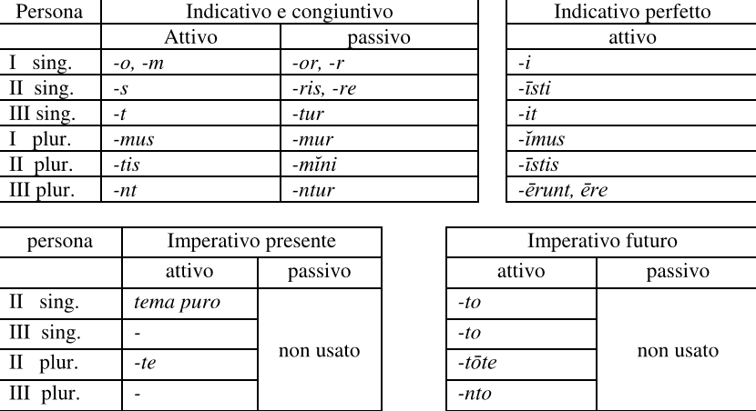
Desinenze:

Slide 107
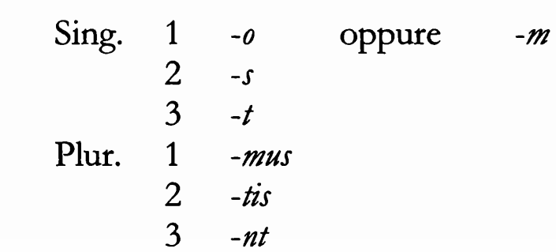
Desinenze attive:

Slide 108
Singolare Plurale
I -ō > -ō (si è poi esteso l’abbreviamento) -mos > -mŭs
*-mi (desinenza primaria) > -m
II *-si (desinenza primaria) > -s -te / *-tes > -tis
-s (desinenza secondaria) > -s
III *-ti (desinenza primaria) > -t *-nti (desinenza primaria) > -nt
-t (desinenza secondaria) > -d -nt (desinenza secondaria) > -nt
=
distinzione conservata in osco e umbro dal momento che -nt doveva mutarsi in -ns
livellamento in latino come in osco-umbro e nei participi neutri
è probabile che -nt derivi dalla desin. primaria

Slide 109
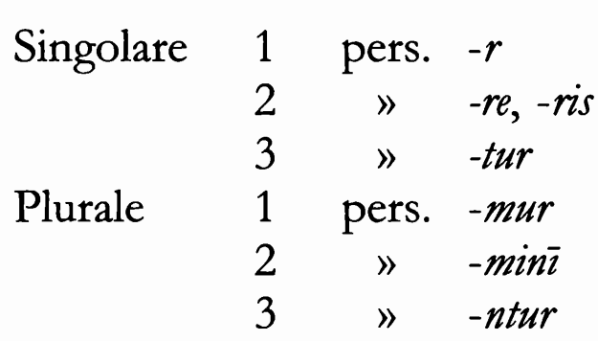
Desinenze del passivo e del deponente:

Slide 110
Singolare Plurale
I suff. desin. -r (-o finale che si abbrevia -mur < *-mo + -s
oppure suff. desin. -r si sostistuisce a -m)
II -re variante vocalica < *se della desin.media suff.desin. -mini (formazione incerta)
secondaria indoeurop. -so
-ris < -re + s
III -tur < *-to +-r -ntur < *-nto + -r

Slide 111
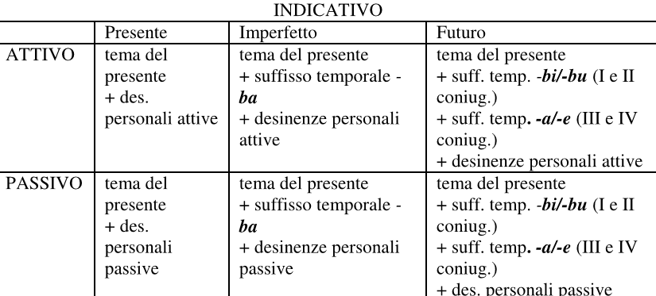
Infectum
Il tema del presente e i tempi derivati:

Slide 112
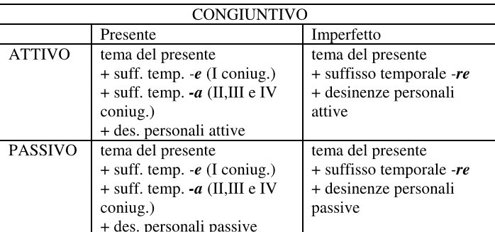

Slide 113
Forme non personali
Infinito
infinito presente antico caso di un sostantivo: nomen actionis
- Infinito presente attivo: *si > -se > -re
verbi di III coniug.: tema verbale + voc. tematica + suff. infinito: es. * ag-e-se > agere;
temi in vocale: suff. *ye/yo contrazione della vocale e/o: es. *amaye-se > *amaese > amase > amare;
Esempi
- Infinito presente passivo: -ī

Slide 114
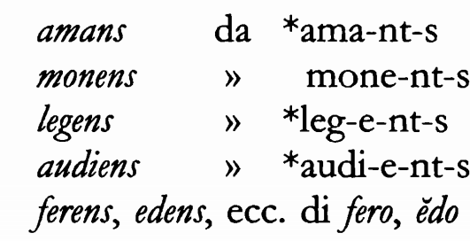
Participio
- Participio presente: suff. *-nt
- Participio passato: suff. indoeurop. -to- che si aggiunge alla radice verbale, accentato e quindi comportava grado di riduzione o scomparsa della vocale della sillaba radicale
in latino: radice oppure tema del presente + suff. -tus, -ta, -tum
consonantismo: g + -t > ct con allungamento della vocale precedente
(ad es. āctus da ăgo; ma făctus da făcio perché la -c è etimologica; lēctus da lĕgo)
dentale + -t > -ss conson. oppure voc.lunga + dentale + -t > -s
(ad es. passus da patior; vīsus < *vissus < *vid-tos da video; pransus da prandeo; ausus da audeo; rīsus da rīdeo)
terminazione -sus per analogia con il perfetto in -si (ad es. sparsus da spargo-sparsi; tersus da tergo-tersi)

Slide 115
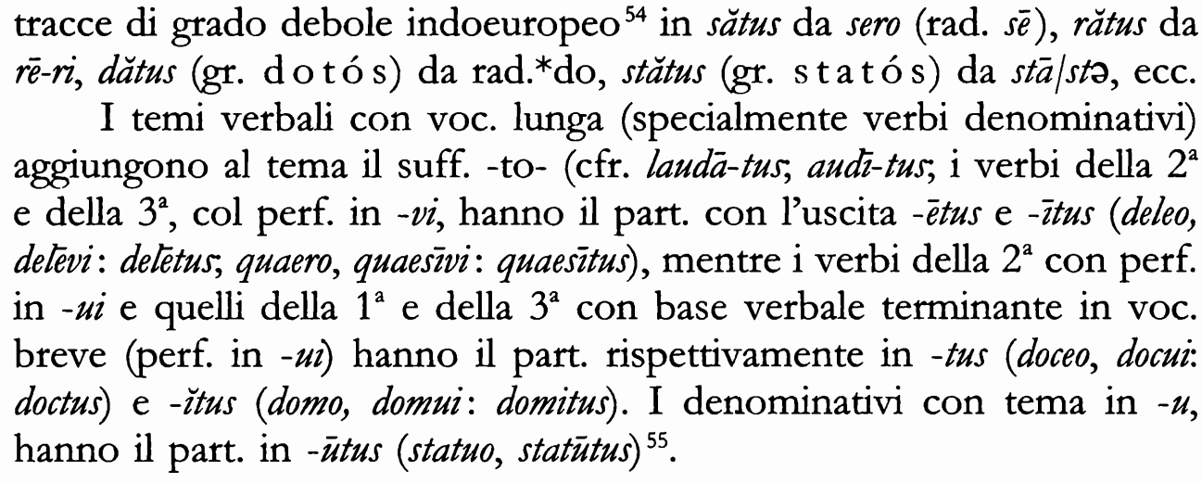
nel vocalismo:
- Participio passato + esse infinito perfetto passivo
- Participio futuro: dal radicale del part. pass. + *-ro > suff. *-turo
In latino: -turus, -tura, -turum deriva l’infinito futuro in -urum
forma perifrastica con esse

Slide 116
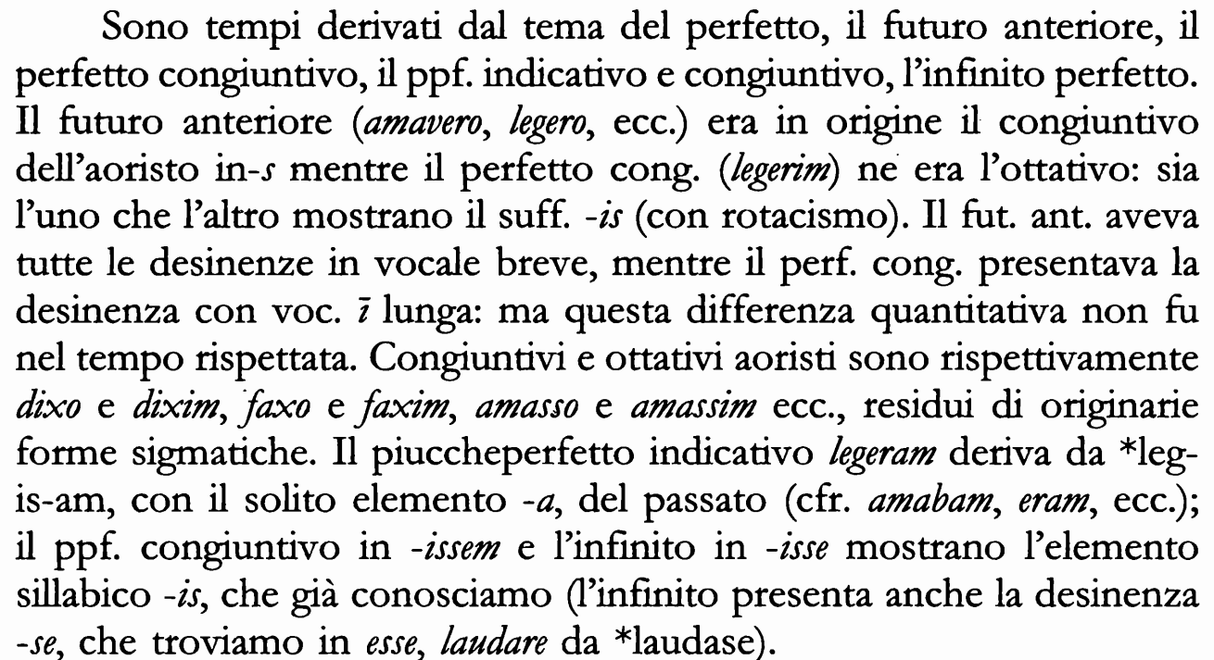
Supino
in -tum e -tū forme nominali di un tema in -tu
- Supino in -tum antico accusativo di direzione di un deverbativo
- Supino in -tu antico dativo o ablativo di un deverbativo
- Supino in -tum retto da iri > infinito futuro passivo (forma perifrastica)
Gerundivo: tema del pres. + suff. *-ndo
Perfectum
Caratterizzato da infisso -is
che seguìto da vocale dà esito
per rotacismo: -er

Slide 117
Desinenze
Singolare Plurale
I desin. indoeurop. -ai - ĭmus (*ǝ > ă > ĭ)
in latino: -ī (arcaico: -ei)
II infisso -ĭs + des. *-tai (<*-tha) > *-tei > -ti infisso -ĭs + des. *-tes > -tĭs
-isti -ĭstis
III indoeurop. -e indoeurop. -ērĕ
origine oscura della desinenza latina *-is-o-nt > -ĕrunt
-īt (arcaico), -ĭt -ērunt (forma regolare forse da
contaminazione di -ĕrunt ed -ērĕ)

Slide 118
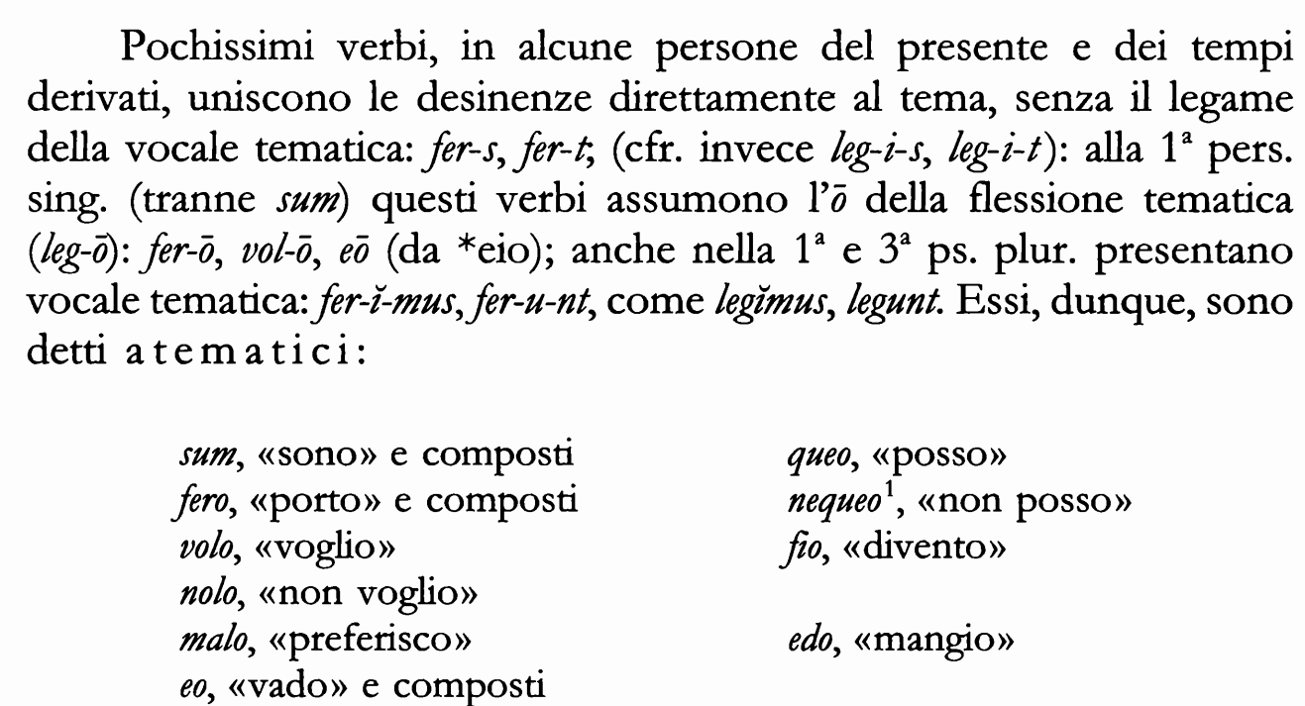
Verbi anomali

Slide 119
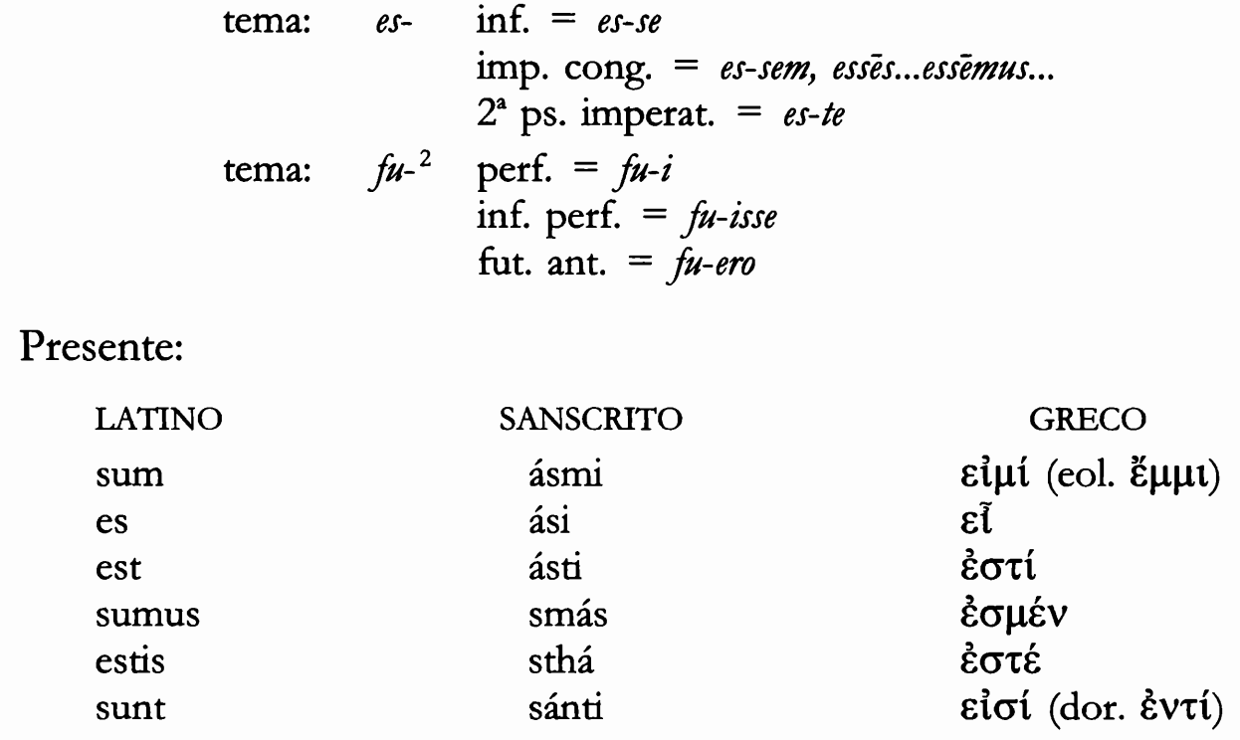
Il verbo sum

Slide 120
Possum
composto dall’aggettivo neutro (forma indeclinabile) pote + verbo sum
pot (la -e in composizione si indebolisce) + voc. > -t si mantiene (es. potes; potest)
pot (la -e in composizione si indebolisce) + -s > -s (es. possum)
posse (infinito) possem (imperfetto) si sono formate per analogia
Fero

Slide 121
Grammatica
Schede
di sintassi

Slide 122
PROPOSIZIONI RELATIVE PROPRIE
Ille, qui terrarum orbem civili sanguine inpleverat, tandem ipse sanguine suo curiam inplevit.
Deus ille, quem mente noscimus, nusquam apparet.
Eo ipso die Gytheum expugnatum est; cuius rei ignarus Philopoemen castra movit.
Egnatius, quodcumque agit, renidet.
Quisquis habet nummos, secura navigat aura.
L. Damasippus praetor omnem, quae in urbe erat, nobilitatem trucidavit.
Gallia est omnis divisa in partes, quarum unam incolunt Belgae, aliam Aquitani

Slide 123
PROPOSIZIONI RELATIVE IMPROPRIE
Relative finali / Relative consecutive / Relative causali / Relative concessive e avversative / Relative ipotetiche / Relative limitative
Clusini legatos Romam qui auxilium ab senatu peterent miserunt.
Cethegus, qui paulo ante aliquid respondisset, repente conticuit.
Haec qui faciat, similem deo iudico

Slide 124
Periodo ipotetico indipendente: Primo tipo (dell’obiettività)
Si haec ita non sunt, nihil aliud agere possumus.
(Se le cose non stanno così, non possiamo fare nient’altro).
Iuva me consilio, si potes
(Aiutami col consiglio, se puoi)
Quid timeam, si aut non miser post mortem aut beatus etiam futurus sum?
(Che cosa dovrei temere, se dopo la morte verrò ad essere o non infelice o addirittura felice?)
Nisi molestum est, repete
(Se non ti dispiace, ripeti)
***
Protasi: tutti i tempi dell’indicativo (osservando legge anteriorità)
Apodosi: tutti i modi propri delle proposizioni principali

Slide 125
Periodo ipotetico indipendente: Secondo tipo (della possibilità)
Non ego te, si vetet auspicium, signa movere velim.
(Non vorrei che tu muovessi le insegne, se l’auspicio lo vietasse.)
Si deus te interroget «num amplius quid desideras», quid respondeas?
(Se un dio ti chiedesse «vuoi qualcosa di più?», che cosa risponderesti? )
Sim impudens, si plura postulem
(Sarei sfrontato, se chiedessi di più)
***
Protasi / Apodosi: Modo congiuntivo
Presente congiuntivo: ipotesi che si può realizzare nel presente o nel futuro (in italiano si ha congiuntivo imperfetto nella protasi e condizionale presente nell’apodosi)
Perfetto congiuntivo: ipotesi realizzata nel passato
(nell’apodosi è di solito utilizzato il presente congiuntivo con valore potenziale o dubitativo)

Slide 126
Periodo ipotetico indipendente: Terzo tipo (dell’irrealtà)
Si nullum haberes sensum nisi oculorum, tibi ignoscerem si quosdam nolles videre.
(Se non avessi altro senso che la vista, ti perdonerei se non volessi vedere certi individui)
Nisi Latini sua sponte arma sumpsissent, capti et deleti eramus.
(Se i Latini non avessero preso le armi di loro iniziativa, saremmo stati presi e distrutti)
***
Protasi / Apodosi: tempi del congiuntivo ottativo dell’irrealtà
Imperfetto congiuntivo: irrealtà nel presente
Piuccheperfetto congiuntivo: irrealtà nel passato

Slide 127
Periodo ipotetico dipendente : I Tipo (obiettività)
Con apodosi all’infinito:
Apodosi: infinito presente/perfetto/futuro (secondo le norme che regolano le infinitive)
Protasi: congiuntivo con il tempo regolato dalla consecutio temporum
***
Video nos, si ita sit, privari spe
(Vedo che noi, se il fatto sta così, siamo privati della speranza)
Tibi ego de testimoniis meis hoc respondeo, si falsum dixerim, te in eosdem dixisse.
(A proposito delle testimonianze che ho addotto ti rispondo che, se ho detto il falso, tu l’hai detto a tua volta riguardo a quelle medesime persone)

Slide 128
Periodo ipotetico dipendente : II Tipo (possibilità)
Con apodosi all’infinito:
Apodosi: infinito futuro
Protasi: congiuntivo secondo le leggi della consecutio temporum
Ergo tibi respondeo, sumpturum esse quidem me, si detur electio, et sanitatem et vires.
(Dunque ti rispondo che, se mi venisse data la possibilità di scegliere, mi prenderei salute e vigore)

Slide 129
Periodo ipotetico dipendente : III Tipo (irrealtà)
Con apodosi all’infinito:
Apodosi: infinito futuro con fuisse
Protasi: congiuntivo imperfetto o piuccheperfetto (anche se dipendono da tempo principale)
Hoc statuo, hunc, si amicus esset Pompeio, laudaturum illum non fuisse
(Sono sicuro che costui, se fosse favorevole a Pompeo, non lo loderebbe)
Nuntiatum est nobis Atticum, nisi de via fessus esset, continuo ad nos venturum fuisse.
(Mi è stato riferito che Attico, se non fosse stato stanco per il viaggio, sarebbe venuto subito qui da me.)

Slide 130
Con apodosi al congiuntivo:
I e II tipo: protasi/apodosi al congiuntivo secondo le norme della consecutio termporum:
Protasi: congiuntivo presente / perfetto
Apodosi: congiuntivo presente/ perfetto/ perifrastica con sim
Protasi: congiuntivo imperfetto/piuccheperfetto
Apodosi: congiuntivo imperfetto/ piuccheperfetto/perifrastica con essem
III tipo: protasi/apodosi congiuntivo imperfetto o piuccheperfetto (sia che il verbo reggente sia principale o storico)

Slide 131
Saepe rogare soles qualis sim, Prisce, futurus, si fiam locuples.
(Spesso sei solito chiedermi, Prisco, come sarei se d’improvviso diventassi ricco.)
Tanta mihi est cum eo familiaritas ut, si mea res esset, non magis laborarem.
(La mia confidenza con lui è tale che non me la prenderei di più se fosse una cosa che mi riguarda direttamente.)
Facienda mentio est duorum adulescentium, qui si diutius vixissent, magnam essent eloquentiae laudem consecuti.
(Bisogna menzionare due giovani che, se avessero vissuto più a lungo, avrebbero avuto grande successo per la loro eloquenza.)
Non dubito quin et in Caesare et Antonio Antistius se praestaturus fuerit acerrimum propugnatorem communis libertatis, si occasioni potuisset occurrere.
(Non ho alcun dubbio che Antistio, se avesse potuto approfittare dell’occasione, si sarebbe offerto quale strenuo difensore della comune libertà anche nei confronti di Cesare e Antonio.)

Slide 132
CONGIUNTIVO INDIPENDENTE
Utilizzato in frasi non subordinate esprime un pensiero presentato come istanza soggettiva sottolineando l’intenzionalità e l’eventualità. Ha infatti funzione:
Esortativa / prescrittiva: (la negazione è ne, meno frequentemente non)
Ne difficilia optemus.
Ottativa-desiderativa: (il verbo può essere accompagnato da interiezioni come utinam, si, ecc. ‘magari, voglia/volesse il cielo che’, ecc.; la negazione più comune è ne, ma si trova anche non)
Respiciat nostros utinam fortuna labores.
Concessiva: (formula un’ammissione ed è di solito accompagnato da sane, age, esto; la negazione è ne)
Ne aequaveritis Hannibali Philippum: Pyrrho certe aequabitis.
Potenziale: (il presente e perfetto congiuntivo esprimono la possibilità nel presente, mentre l’imperfetto tende a esprimere la possibilità nel passato; la negazione è non)
Possit aliquis quaerere cur hoc dixerit Cicero.

Slide 133
Dubitativa: (prevalentemente usato in frasi interrogative dirette o indirette)
Quid nunc dicat?
Condizionale: (imperf. lat. = cond. pres. it.; pperf. lat. = cond. pass. it., negazione: non)
Ceterae gentes non dubitarent omnes nostros homines recipere in suas civitates.
Imperativo negativo: (si usa il congiuntivo perfetto introdotto da ne)
Ne dixeritis nostrum secretum.

Slide 134
CONGIUNTIVO OBLIQUO, CARATTERIZZANTE, EVENTUALE
Necata est anus, quod filii necem flevisset.
(si vuole esprimere il pensiero indiretto, ovvero chi parla attribuisce implicitamente ad altri quanto sta dicendo)
Nihil est quod terrearis.
(si vuole indicare una caratteristica, una qualità di una o più persone, di una singola cosa o di una categoria di oggetti (congiuntivo caratterizzante) mediante un tipo particolare di subordinata relativa introdotta da espressioni come: est o sunt qui … )
Caesar obsides, arma, servos, qui ad Helvetios perfugissent, poposcit.
(si vuole sottolineare l’eventualità che la circostanza o l’azione espressa nella completiva si verifichi o si sia verificata (congiuntivo eventuale).)

Slide 135
I Testi
◊
Riflettere sulla lingua

Slide 136
Letteratura tecnico-scientifica ed erudita
(breve sguardo d’insieme)
- La riflessione erudita sul linguaggio e sulle sue forme nelle concreta realizzazione espressiva è:
› presente sin dagli esordi della produzione letteraria
› presupposto dell’attività artistico-letteraria
› aspetto intrinseco dell’attività artistico-letteraria
- Confronto con la prassi ellenistica diffusione di dottrine linguistico-grammaticali e filologiche
sviluppo di una riflessione erudita e nascita di una disciplina grammaticale
(Svetonio, De grammaticis 2 1: primus igitur, quantum opinamur, studium grammaticae in urbem intulit Crates Mallotes, Aristarchi aequalis)
- Sviluppo del pensiero linguistico-grammaticale latino (con attenzione all’esegesi dei testi poetici)
- Interesse per i testi arcaici e per l’aspetto ‘difficile’ e ‘oscuro’ della lingua gusto erudito/antiquario
- Prima produzione filologica e grammaticale che trova una sistematizzazione nell’opera di Varrone

Slide 137
Varro noster diligentissimus investigator antiquitatis
(Cic. Brut. 60)
(116 a.C.- 27 a.C.)
Principali opere non pervenute:
Antiquitates: divise in humanae e divinae → grande opera erudita sulle istituzioni e la storia degli usi del popolo romano
Disciplinae: ampio trattato di taglio ‘scientifico’ che iniziava proprio con la sezione sulla grammatica
Logistorici: temi morali illustrati con esempi tratti dalla storia e dal mito
Ci sono pervenute invece porzioni del:
De lingua Latina:
imponente opera impostata con un metodo storico-antiquario strutturata in 25 libri dei quali sono pervenuti i ll. V-X:
› linguaggio come campo di indagine
› studio della lingua per capire le origini del popolo romano e delle sue istituzioni
› metodo etimologico come cardine dell’analisi linguistico-storica
› spiegazione del senso originario di oggetti e concetti grazie all’ausilio della ‘letteratura’
› conoscenza approfondita dei primi auctores e poeti ‘dotti’, padri della ‘letteratura’
› la lingua dei poeti tra gli ‘strumenti’ di indagine
De re rustica: in tre libri conservati quasi integralmente:
› esaltazione della vita dei campi come una sorta di ritorno gioioso alle origini di Roma
› trattato tecnico condotto con uno spirito conservatore e attenzione alla produttività
› coltivazione della terra (libro I)
› allevamento del bestiame (libro II)
› allevamento degli animali da cortile (libro III)
› presenza di elementi autobiografici
Saturae Menippeae (conservati circa 600 frammenti)

Slide 139
Varrone De lingua Latina, X 72-78
*
Testo
*
Contesto
*
Analisi del testo
*

Slide 140
- Dibattito negli studi linguistici antichi tra analogismo e anomalismo
Anomalia connessa all’uso vs analogia connessa alla norma regolatrice
- Cratete di Mallo e la scuola pergamena + stoici (anomalia)
Aristarco e la scuola alessandrina (analogia)
- Problema del dominio nei fatti linguistici di razionale o dell’irrazionale → confronto con la natura
Creazione di nuove parole che poi si flettono secondo paradigmi e danno vita a varietà di forme
Questo processo linguistico e la varietà morfologica e flessionale seguono leggi costanti o no? Prevale la conformità e la regola o il loro contrario e l’uso?
- Anomalisti → uso (= consuetudo) vs Analogisti → regola (= ratio)
- Analogia e anomalia → due aspetti di uno stesso processo, si condizionano e completano tra loro e sussistono
soluzione conciliatrice adottata da Varrone

Slide 141
- Libro X: conclusioni generali sulle argomentazioni sull’analogia linguistica esposte nei ll. VIII e IX
- Analogia linguistica in rapporto all’uso dei parlanti → definizione che tiene conto di una distinzione di categorie di parlanti e del rapporto con l’uso linguistico
› Riconoscimento dell’evoluzione storica
› Riconoscimento della differenziazione in base al contesto di comunicazione
› Differenti tipi di analogia
› Libertà linguistica dei poeti
§ 72. cf. § X 63: « quando v’è analogia, ve ne sono di tre tipi, uno negli elementi, un secondo nei suoni, il terzo in entrambi, i primi due sono semplici, il terzo doppio ».
- Res = valore metalinguistico di sostanza grammaticale → elemento morfologico (materia)
- Vox = valore metalinguistico di forma grammaticale → aspetto fonologico (figura)
§ 73. Ling. Lat., VII 28: «cascus significa vetus [...] la sua etimologia è sabina ».
- cascus . . . suri: cf. Annales di Ennio (risp. 24 e 525 Vahlen = 22 e 540 Skutsch)
- amicitia … inimicitia: cf. Ennio, scaen., 12 Vahlen (Jocelyn, p. 164): eo ego ingenio natus sum: amicitiam atque inimicitiam in frontem promptam gero (‘sono nato con una tale indole: l’amicizia e l’inimicizia le porto stampate sulla fronte’)

Slide 142
§ 74. Declinatio: il termine indica sia la ‘declinazione’, sia la ‘coniugazione’, sia la ‘derivazione’ di una parola da un’altra: è possibile rendere in italiano con: ‘variazione’.
- Distinzione di tre tipologie d’uso linguistico sul piano dell’effettiva storicità (antico, contemporaneo, di nessuna epoca)
- I poeti hanno la possibilità di ricorrere a modalità espressive ‘astoriche’
- Distinzione: tre tipologie di analogia riguardante la natura delle parole e il rapporto con la consuetudine linguistica dei singoli e dei poeti che godono di una libertà maggiore sul piano linguistico-espressivo
- Affermazione della possibilità di uso linguistico individuale differente rispetto a quello consuetudinario e collettivo
§ 77. Declinatio indica sia la derivazione di una parola da un’altra (verbum in verbum) sia la modifica flessionale (verbi discrimen) che producono effetti sull’aspetto fonologico della parola (vocis commutatio)
- verbi discrimen = differenza determinata dalla varietà desinenziale o tematico-desinenziale
- transire = termine tecnico per indicare il passaggio ai casi obliqui o più in generale da una forma a un’altra
- transit mens = mutamento logico connesso con quello formale e quindi espresso da quest’ultimo
§ 79. vivor : cf. Ennio, trag., 241 Vahlen (= 202 Jocelyn): vitam vivitur

Slide 143
Gellio Noctes Atticae, I 18
*
Testo
*
Contesto
*
Analisi del testo
*

Slide 144
- Gellio e la tendenza arcaizzante
- Noctes Atticae: 20 libri (ca. 170 d.C.)
› opera accostabile alle miscellanee erudite interessate alla cultura scritta e su di essa incentrate
› varietà di contenuti e interessi: letterari, linguistici, filologici-grammaticali, filosofici, giuridici,
scientifico-naturalistici
› riferimento alla tradizione greca delle miscellanee erudite (cf. praef.)
- Operazione di selezione vasta di notizie tratte da ‘letture’ con un criterio di utilità ai fini di ulteriori approfondimenti e discussioni → forma di esortazione alla conoscenza e allo studio approfondito
- Pur senza uno scopo didattico immediato (cf. praef. 17: non docendi sed admonendi gratia) l’opera presenta tratti propri della letteratura tecnico-didascalica → dedica ai figli, elenco di autori precedenti, presenza di un sommario, dichiarazione di modestia, definizione dell’opera come: ‘commentarii’
- Gli argomenti non rientrano tra quelli: in scholis decantata neque in commentariis protrita (cf. praef. 15)
- Opera destinata a un pubblico dotto, che ama la lettura e la discussione attorno a questioni specifiche di carattere erudito

Slide 145
- Carattere miscellaneo ordo fortuitus dei temi e delle notizie
corrisponde alla casualità della raccolta di materiale e della selezione tratta
in momenti diversi da letture diverse (cf. praef. 2: eaque mihi ad subsidium
memoriae quasi quoddam penus litterarum recondebam, ‘e tali cose mettevo
da parte di aiuto alla mia memoria, come una sorta di dispensa letteraria’)
specchio della rerum disparilitas
aderenza dell’ordo dell’opera alle res
- Cura per l’elaborazione espressiva e attenzione formale
- Attenzione alla varietà di registri
- Utilizzo di arcaismi e neologismi
- Ricerca di un piacere narrativo e di vivacità al di là della nozione e divagazione erudita
ricorso alla ‘messa in scena’ di dibattiti e al ritratto letterario

Slide 146
I 18
- Esempio dell’interesse per l’interpretazione di lemmi, fatti linguistici, elementi e usi ‘difficili’
- Confronto con gli eruditi del passato e con le fonti trasmissione del sapere erudito attraverso una forma di dialogo e di scambio a distanza tra ‘studiosi’ il grande modello Varrone
- Analisi e discussione delle opinioni linguistiche di grandi maestri e confronto critico con le loro tesi
- Questione dell’etimologia sbagliata (es. fur) critica della spiegazione varroniana che, a sua volta, confutava la tesi di Elio Stilone e il suo errore metodologico (falsa ratio etymologica)
*
§ 6. ‘leporem’ . . . Graecum: cf. Varr. rust., III 12 6: L. Aelius putabat ab eo dictum leporem a celeritudine, quod levipes esset (= GRF, fr. 12). Ego arbitror a Graeco vocabulo antico, quod eum Aeolis λέποριν appellabant (‘Lucio Elio riteneva che lepus fosse detto dalla velocità, perché era levipes. Io penso derivi da un’antica parola greca, perché gli Eoli la chiamavano λέπορις’).

Slide 147
I Testi
◊
Riflettere sulla composizione del discorso

Slide 148
Cicerone De oratore I, 149-159
*
Testo
*
Contesto
*
Analisi del testo
*

Slide 149
Laus dicendi capacità di attrarre e di guidare, modificare i pensieri attraverso le parole
importanza di suscitare interesse e ‘guidare’ le opinioni collettive
il perfetto oratore è colui che garantisce dignitas a se stesso e salvezza agli altri
concezione e valore della dimensione orale pubblica del discorso
responsabilità delle deliberazioni nell’interesse collettivo sul piano etico-giuridico, politico-economico
Finalità pratiche dell’oratoria elemento essenziale della vita pubblica discorso pubblico espressione di collettività e il suo successo si fonda su:
› Legami clientelari e amicizie dell’oratore come espressione della sua autorevolezza
› Capacità personale oratoria
Uomo politico buon oratore precetto catoniano: vir bonus, dicendi peritus (‘uomo onesto, esperto nel parlare’) oratore ideale
Concezione ‘umanistica’ dell’oratoria come forma d’arte completa

Slide 150
De oratore I, 149-159 (55 a.C.)
L’esercitazione necessaria:
Publio Sulpicio Rufo chiede a Crasso di trattare della preparazione necessaria all’oratoria e quindi inizia la spiegazione così articolata:
(149-153): modalità che facilitano il reperire gli argomenti
(154-155): tecniche utili per perfezionare lo stile e imitazione di esempi latini e greci
(156): actio
(157): memoria
(158-159): competenze che un bravo oratore deve avere
Distinzione tra inclinazione naturale e insegnamento dei precetti retorici necessità di esercitazione pratica
Inventio loci < ars o/+ ingenium
§ 151. conlocatio . . . verborum: disposizione delle parole nella frase → effetti fonico-espressivi
cf. III,171: Conlocationis est componere et struere verba sic, ut neve asper eorum concursus neve hiulcus sit, sed quodam modo coagmentatus et levis (‘Proprio della collocazione è di accostare e disporre le parole in modo tale che il loro incontro non sia aspro e non produca iato, ma in qualche modo sia connesso e levigato’)
Orat., 201: conlocationis autem eae (scil. partes) quas diximus, compositio, concinnitas, numerus (‘sono proprie poi della collocazione quelle parti che abbiamo detto, la composizione, la elegante disposizione, il ritmo’)
Conformatio: disposizione verbale → figure di parola (= σχῆμα)

Slide 151
§ 153. utilizzo inesatto del verbo inhibere → significato tecnico nautico di ‘remare all’indietro’ e non quello di ‘sollevare i remi, sospendere il remare’.
Cicerone corregge in una lettera inviata ad Attico, il quale – sulla base dell’occorrenza nel de oratore – gli suggeriva di cambiare sustinere in inhibere nel passo di Academica II 94. Cicerone precisa che è necessario un verbo che esprima la sospensione del movimento e quindi spiega perché inhibere non può essere utilizzato:
(cf. Ad Att., XIII, 21 3) verbum totum nauticum. Quamquam id quidem sciebam, sed arbitrabar sustineri remos cum inhibere essent remiges iussi; id non esse eiusmodi didici heri cum ad villam nostram navis appelleretur; non enim sustinent, sed alio modo remigant … inhibitio autem remigum motum habet … remigationis navem convertentis ad puppim
(‘La parola è pienamente nautica. Io certamente lo sapevo, ma pensavo che i rematori, quando ricevono l’ordine di inhibere, sollevassero i remi; che non sia cosí l’ho capito ieri, quando approdava una nave presso la nostra villa; infatti non sospendono, ma remano in modo diverso […] la inhibitio dei rematori ha il movimento […] del remare che volge la nave verso la poppa’).

Slide 152
Orazio Ars poetica, vv. 38-72
*
Testo
*
Contesto
*
Analisi del testo
*

Slide 153
Ars poetica (forse posteriore al 13 a.C.)
Scelta dell’argomento e del linguaggio poetico:
› importanza del saper scegliere il genere congeniale
› importanza del commisurare le forze in base al fine che ci si prefigge
› dalla giusta scelta e dal calcolo delle forze derivano facilmente disposizione degli
elementi, scelta dei vocaboli e delle immagini adatte
› il pregio dell’ordo consiste nel concentrare ed esporre subito ciò che viene preannunciato
› molti argomenti devono essere posticipati e a loro volta ordinati
Innovazione del linguaggio poetico:
› accostamenti mai tentati prima
› capacità di utilizzare in maniera nuova arcaismi
› callida iunctura
› coniazione (con moderazione) di vocaboli nuovi
› moderata creazione a partire da forme greche
› preservazione della licentia creativa a livello lessicale
La lingua e le sue modificazioni → dalla lingua poetica la riflessione si sposta verso la lingua parlata e l’usus
› I similitudine: le parole sono caduche come le foglie (vv. 60-62)
› II similitudine: le parole sono caduche come le grandiose opere dell’uomo (vv. 63-69)
› parole in disuso rinascono e parole in essere muoiono →l’usus governa il parlare (vv. 70-72)

Slide 154
Quintiliano Institutio oratoria I 4; I 10, 1-11
*
Testo
*
Contesto
*
Analisi del testo
*

Slide 155
Institutio oratoria (pubbl. prima del 96 d.C.) → vasto trattato sulla formazione dell’oratore
II,12,12: nos, quando et praecipiendi munus iam pridem deprecati sumus et in foro quoque dicendi, quia honestissimum finem putabamus desinere dum desideraremur, inquirendo scribendoque talia consolemur otium nostrum quae futura usui bonae mentis iuvenibus arbitramur, nobis certe sunt voluptati
(‘noi, dal momento che già da tempo abbiamo allontanato il compito dell’insegnamento e anche dei discorsi nel foro, poiché consideravamo una conclusione piú nobile il cessare mentre eravamo richiesti, consoliamo il nostro ozio studiando e scrivendo questi appunti che pensiamo saranno utili a giovani di animo volenteroso, di certo a noi sono fonte di piacere’)
12 libri che ‘nascono’ da lunga pratica pedagogica e forense, dottrina e molte letture
L’opera è dedicata a Marcello Vittorio e ha intento paideutico → educare in maniera completa all’eloquenza (da prima formazione fino al ritiro dall’attività oratoria)
Non semplice manuale didattico di retorica ma apertura verso le artes che concorrono alla formazione dell’oratore
I prooem. 25: Ideoque nos non particulam illam, sicuti plerique, sed quidquid utile ad instituendum oratorem putabamus in hos duodecim libros contulimus, breviter omnia demonstraturi (‘Pertanto non abbiamo riportato in questi dodici libri quella porzione ristretta, come fanno i piú, ma qualsiasi cosa ritenevamo fosse utile per l’istruzione dell’oratore, con l’intenzione di dare di tutto una breve dimostrazione’)

Slide 156
ll. I-II: tappe della prima formazione e aspetti generali della retorica
ll. III-XI: oratoria: inventio + dispositio (5 libri); elocutio + memoria e pronuntiatio (4 libri)
l. XII: maturazione umana e morale dell’oratore → necessarie qualità morali e civiche che devono essere completate da quelle tecniche → identificazione tra vir bonus e oratore → figura dell’oratore ideale (su modello di quanto elaborato nel De officiis da Cicerone)
Le conoscenze trasmesse conducono alla bona voluntas pur senza magna utilitas
Alla base del programma educativo idea che il vir bonus / oratore si identifichi nel cittadino onesto inserito pienamente nel sociale
Il programma educativo comprende retorica, filosofia, etica e alla formazione dell’oratore ideale concorrono anche altre discipline → enciclopedia ἐγκύκλιος παιδεία (= orbis doctrinae)
Il programma educativo di Quintiliano consegna così alla tradizione posteriore l’idea del concorso di grammatica, retorica, dialettica e di aritmetica, geometria, musica, astronomia nella formazione dell’oratore vir bonus
Cf. I,10, 1-11: importanza della geometria e soprattutto della musica: la trattazione segue quella relativa alla grammatica

Slide 157
I Testi
◊
Riflettere sulla tecnica letteraria e lo stile

Slide 158
Plinio il Giovane Epistulae, VII 9
*
Testo
*
Contesto
*
Analisi del testo
*

Slide 159
Gaio Cecilio Secondo (Como 61/62 d.C. - ca 113 d.C.) Plinio (dal nome dello zio materno che lo adotta)
› allievo di Quintiliano e di Nicete Sacerdote
› carriera forense
› questore, tribuno della plebe, pretore
› praefectus aerarii Saturni (98 d.C.)
› sostenne insieme a Tacito l’accusa (100 d.C.) contro Mario Prisco, proconsole d’Asia
› consul suffectus (100 d.C.)
› legato di Traiano in Bitinia (dal 111 d.C.)
Opere:
Panegyricus (discorso di ringraziamento a Traiano; 100 d.C.)
Epistulae
ll. I-IX (corrispondenza di argomento vario relativa agli anni 97-108 d.C.; pubblicati da Plinio)
l. X (corrispondenza privata e ufficiale con Traiano e risposte dell’imperatore; le lettere risalgono perlopiù al periodo durante il quale Plinio è in Bitinia; pubblicato postumo).

Slide 160
Tratti salienti:
Rapporto letteratura società
Letteratura/attività letteraria come intrattenimento
L’importanza della poesia
Grazia ed eleganza
Formalismo
Manierismo e autocontrollo
Predilezione per il modello ciceroniano

Slide 161
Epistula VII 9
Studio e secessus lettura, traduzione, capacità di valutazione, produzione letteraria
§ 2. Esercizi di traduzione: ex Graeco in Latinum / ex Latino in Graecum
proprietas et splendor verborum + copia figurarum + vis explicandi
perfezionamento intellettuale
§§ 3-4. Scelta e selezione di brani famosi e autorevoli con i quali, creando, si entra in competizione § 15. libera scelta personale di modelli per genere
§ 5. Esercizio costante di elaborazione, rielaborazione e adattamento di un tema
§§ 7-8. Non solo oratoria, ma pratica con la scrittura della storia § 14. importanza dello stile epistolare
§ 9. Distensione, intrattenimento e componimenti poetici dignità e ruolo della poesia,
lusus e utilitas dell’esercizio poetico per l’oratore

Slide 162
Macrobio Saturnalia, V 1
*
Testo
*
Contesto
*
Analisi del testo
*

Slide 163
Macrobio (prefetto del pretorio in Italia nel 430 d.C. ?) Saturnalia dialogo tra alti funzionari pagani della Roma di fine IV sec. d.C. (data fittizia fine IV sec. d.C.) organizzato in 7 libri (3 giornate: forse 17-19 dicembre 384 d.C., ogni mattina riguarda discussioni specifiche e impegnative, i pomeriggi vengono trattate questioni diverse) cornice simposiale
Opera dedicata al figlio intento didascalico
Dialogo nel dialogo: Postumiano racconta a Decio quanto riferito da Eusebio che aveva partecipato alle 3 giornate
I protagonisti principali delle discussioni conviviali sono: Vettio Agorio Pretestato (nella prima giornata dedicata a questioni di calendario e di religione), Virio Nicomaco Flaviano (nel secondo giorno dove la discussione riguarda anche Virgilio in qualità di erudito), Quinto Aurelio Simmaco (nel terzo giorno dedicato anche allo ‘studio’ di Virgilio poeta).
Impostazione dialogica + approccio filosofico (modello: Cicerone Somnum Scipionis commentato da Macrobio) argomenti di carattere erudito-antiquario, filosofico, linguistico-letterario con attenzione filologica

Slide 164
Virgilio auctor di riferimento ‘enciclopedia’ poetica alla quale rifarsi auctor sommo modello culturale e letterario
Cf. I 24,8 haec est quidem . . . Maronis gloria ut nullius laudibus crescat, nullius vituperatione minuatur («questa è proprio [. . .] la gloria di Marone, che non cresce per le lodi di nessuno, non è sminuita per le critiche di nessuno»).
Da un punto di vista oratorio egli è vertice della cultura latina per la ‘forza di espressione oratoria validissima’ (cf. I 24,8 nervi oratorii validissimi)
Saturnalia V 1 (mattina della terza giornata) Virgilio superiore a Cicerone perché è in grado di utilizzare tutti i generi oratori (unico oppositore è Evangelo) Virgilio è superiore per la duttilità e la varietas stilistica e il suo valore riconosciuto da tutti.
Quattuor sunt genera dicendi: diversa rispetto alla tradizionale suddivisione dell’oratoria in tre livelli stilistici: umile, medio ed elevato.
(Quint., Inst.or., XII 10,58): Altera est divisio, quae in tris partis et ipsa discedit, qua discerni posse etiam recta dicendi genera inter se videntur. Namque unum subtile, quod ἰσχνόν vocant, alterum grande atque robustum, quod ἀδρον dicunt, constituunt, tertium alii medium ex duobus, alii floridum (namque id ἀνθηρόν appellant) addiderunt. («Vi è una seconda divisione, che si articola anch’essa in tre parti, secondo la quale sembrano potersi differenziare anche i corretti generi dello stile. E infatti ne stabiliscono uno tenue che chiamano ischnós, un secondo elevato e grandioso che dicono hadrós, un terzo ne aggiunsero alcuni intermedio tra quelli, altri fiorito (e infatti lo chiamano antherós)»).
Ps. Demetrio: 4 tipi stilistici di base: tenue (ἰσχνός), elevato (μεγαλοπρεπής), elegante (γλαφυρός), vigoroso (δεινός)

Slide 165
Ausonio Cento nuptialis, lettera di dedica
*
Testo
*
Contesto
*
Analisi del testo
*

Slide 166
Decimo Magno Ausonio nasce a Burdigala (l’odierna Bordeaux) intorno al 310 d.C.
‣ Nel 365 d.C. l’imperatore Valentiniano I lo convocò a Treviri per assumere l’incarico della formazione del giovane figlio Graziano
‣ Comes (nel 370), quaestor sacri palatii (dal 375 al 378), prefetto di Gallia e console (nel 379)
‣ Dopo la morte di Graziano nel 383, Ausonio si ritira in Gallia nella città natale a vita privata, fatta di studio e letteratura.
‣ La morte è collocabile attorno al 383-384 d.C.
Tra le opere:
Epicedion in patrem, De herediolo, Genethliacus, Protrepticus, Ephemeris, Versus Paschales, Gratiarum actio (379 d.C.), Precationes, Bissula, Epistulae, Commemoratio professorum Burdigalensium, Ordo urbium nobilium, Caesares, Epithaphia heroum, Fasti, Ecloghe, Cento nuptialis, Epigrammata, Cupido cruciatus, Griphus ternarii numeri, Ludus septem sapientum, Oratio consulis Ausonii versibus rhopalicis, Technopaegnion, Mosella (ca 370 d.C.)

Slide 167
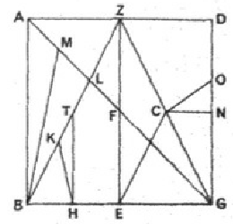
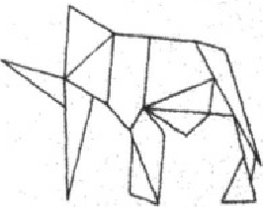
Cento nuptialis abilità combinatoria di Ausonio
Descrizione dei singoli momenti di una cerimonia nunziale, compresi i dettagli dell’unione fisica dei due sposi, servendosi però della tecnica centonaria e utilizzando il testo di Virgilio adattato, combinato e piegato alla narrazione di materia e contesto del tutto estranei.
Nella lettera di dedica e nella prefazione spiegazione all’amico della tecnica del centone
scambio di ‘giochi’ letterari tra amici obiettivo divertimento + scherzo che scaturisce dall’abilità versificatoria
Centone ed esempio dell’ostomachion

Slide 168
⁂
La lingua
Poetica
⁂ Il poema didascalico ⁂
⁂

Slide 169
La poesia didascalica
Testo letterario attitudine a diventare maestro di scienza e cultura
No distinzione tra estetica e scienza o tra estetica e qualsiasi altra funzione di trasmissione del sapere o persuasione
Testi funzione di maestri universali non solo in campo letterario ma in qualsiasi branca del sapere scientifico
Assenza di confini tra scienza e letteratura
poema orientato a un intento didascalico
connubio tra forma poetica e messaggio scientifico
Testo 2 funzioni:
estetica (poesia)
didascalica dipende dal contenuto e dalla sua fruibilità
estetica vitalità del messaggio

Slide 170
Poesia didascalica prodotto dell’ellenismo
Poeta doctus scienziato
riduzione a repertori raffinati secondo i clichés alessandrini (es. in ambito latino: Ennio)
Lucrezio recide il legame e innova argomento filosofico
riappropriazione della funzione originaria del testo didascalico
farsi portatore di un messaggio
svolgere una funzione di propaganda
destinatario pubblico dotto più ampio

Slide 171
Lucrezio De rerum natura, I, 1-158; V, 780-836; VI, 1090-1286
*
Testo
*
Contesto
*
Analisi del testo
*

Slide 172
Il testo di Lucrezio
Lachmann: ed. del 1850 (il testo lucreziano e il metodo del Lachmann)
Mss.: Oblongus (O) Leidensis 30 (in minuscola carolina copiato dopo 800 d.C.) 1 col. di scrittura e diverse mani di correttori
Quadratus (Q) Leidensis 94 (copiato verosimilmente nel nord della Francia e ascrivibile al IX sec. d.C.), 2 colonne di scrittura, più lacunoso
Schedae: Haunienises (G) e Vindobonenses (V) del XI sec. appartenenti alla stessa famiglia di Q
Codice di Poggio Bracciolini → copia di Niccolò Niccoli → ms. Laurentianus 35,30 (L)
Stemma (ed. Bailey)
[A]
[a]
O Q G-V U [P]
[p]
L Itali

Slide 173
Il contenuto dei sei libri del De Rerum natura
Libro I: inno a Venere, introduzione generale e confutazione delle dottrine avversarie
Libro II: illustrazione della teoria del clinamen
Libro III: la composizione del corpo e dell’anima costituiti da atomi
Libro IV: illustrazione del processo di conoscenza e teoria dei simulacra
Libro V: processo di formazione del mondo e affermarsi della civiltà e dei regni
Libro VI: spiegazione razionale dei principali fenomeni fisici (fulmini, terremoti, vulcani)

Slide 174
De rerum natura: il Libro I
- Funzione introduttiva + fondamento dottrinale e metodologico dell’intero poema
- Premesse che conducono il lettore a una rassicurazione di fondo, cf. vv. 1115-1117:
Namque alid ex alio clarescet nec tibi caeca
nox iter eripiet quin ultima naturai
pervideas: ita res accendent lumina rebus.
- Il destinatario: Memmio (vv. 50-61)
Inno a Venere: (inno alla divinità e teologia epicurea: quale rapporto?)
Tributo alla tradizione letteraria, captatio benevolentiae, legame con la gens Memmia e culto della Venus Physica
Interpretazioni allegoriche della figura di Venere e di quella di Marte
Sospetta interpolazione (coerenza o meno dell’inno a Venere con i versi teologici)
Venere e il lepos (riflessione poetica: il ruolo della poesia che ‘avvince’ i lettori)
Elogio di Epicuro: v. 79 nos exaequat victoria caelo (Epicuro e i claustra naturae; la scalata oltre i moenia mundi e la vittoria sulla religio; Giganti e conoscenza: il De rerum natura come un’ ‘Odissea intellettuale’ - Lucrezio e il viaggio verso la verità contro gli errores)

Slide 175
Alcune costanti stilistiche
Sviluppo ipotattico prevalente su quello paratattico, ricorso ad accostamenti asindetici
Largo uso di aggettivi composti in -fer / -ger ma anche in -gen e -fac (laetificus, largificus) e di lessico ‘tecnico’, abbondante ricorso agli avverbi (soprattutto in -im)
Frequente ricorso a traslitterazioni dal greco, introduzione di hapax, uso di perifrasi e di strutture chiastiche
Procedimenti retorici tipici della struttura dialogica (largo uso di interrogative indirette; continua alternanza di riferimenti al lettore e di ‘intrusioni’ della voce del poeta)
Uso di formule proprie della tecnica dell’oratoria forense
Uso di utilizzo di nessi causali e avversativi, tendenza all’accumulo di iperbati
Frequente cambio di soggetto anche in pericopi ridotte, ricorso all’anafora, alla prolessi e all’allitterazione insistita

Slide 176
La ‘grammatica’ di Lucrezio
Presenza di arcaismi
Sostantivi: (fenomeni più comuni)
gen.s. -ai (circa 166 occorrenze rispetto alle 153 nelle quali è presente la forma -ae. Si verifica per la maggior parte nei sostantivi, al contrario negli aggettivi il genitivo è di regola -ae)
dat.s. si rilevano pochi casi in -ai
gen.p. -um (in luogo di - rum)
gen.s. -i (al posto di -ii per i sostantivi in -ius / -ium)
nom. s. -os (invece di -or, ad es. arbos / vapos / colos)
acc. s. utilizza la forma -im dei sostantivi con tema in vocale tenue -i (tussim / puppim / febrim); partim ha sempre valore avverbiale
neutro nom. s. -um (sostantivi tema in -ŭ), cf. e.g. cornum / rictum
- Verbi (scambio di coniugazioni, utilizzo di forme arcaiche come fuat per il verbo sum e utilizzo della forma -ier per l’infinito presente dei verbi passivi e deponenti)

Slide 177
De rerum natura: il Libro I
- Funzione introduttiva + fondamento dottrinale e metodologico dell’intero poema
- Premesse che conducono il lettore a una rassicurazione di fondo, cf. vv. 1115-1117:
Namque alid ex alio clarescet nec tibi caeca ‘infatti un concetto trarrà luce dall’altro, né
nox iter eripiet quin ultima naturai l’oscura notte t’impedirà il cammino, così da non
pervideas: ita res accendent lumina rebus. lasciarti scorgere gli ultimi segreti della natura: tanta luce
fra loro si daranno le cose’
- Il destinatario: Memmio (vv. 50-61)
Inno a Venere: (inno alla divinità e teologia epicurea: quale rapporto?)
Tributo alla tradizione letteraria, captatio benevolentiae, legame con la gens Memmia e culto della Venus Physica
Interpretazioni allegoriche della figura di Venere e di quella di Marte
Sospetta interpolazione (coerenza o meno dell’inno a Venere con i versi teologici)
Venere e il lepos (riflessione poetica: il ruolo della poesia che ‘avvince’ i lettori)
Elogio di Epicuro: v. 79 nos exaequat victoria caelo (Epicuro e i claustra naturae; la scalata oltre i moenia mundi e la vittoria sulla religio; Giganti e conoscenza: il De rerum natura come un’ ‘Odissea intellettuale’ - Lucrezio e il viaggio verso la verità contro gli errores)

Slide 178
Epicuro, Lucrezio e la funzione della poesia
I lucida carmina sono in funzione delle magnae res (subordinazione dell’aspetto edonistico a quello comunicativo e didascalico)
Il metaforico viaggio di Epicuro e la ‘strada’ nuova percorsa da Lucrezio tra le impervie delle Pieridi:
v. 74 atque omne immensum peragravit mente animoque
v. 926 avia Pieridum peragro loca nullius ante
Lucrezio: la poesia alessandrina e la filosofia (credo epicureo e lepos)
Furor, divina voluptas, horror e il messaggio salvifico / forma poetica e persuasione del lettore
Dualismo poesia-filosofia come elemento caratterizzante del DRN → integrazione poesia e dottrina che si realizza da un punto di vista stilistico e compositivo nel dosaggio tra uno stile espositivo e didattico (dimostrativo) e uno stile patetico (sublime) e nell’integrazione tra delectare e prodesse

Slide 179
v. 1 ~ Enn. ann. 52 Vahlen: Te sale nata precor, Venus, et genetrix patris nostri
Ov. trist. 2,261-262: Sumpserit "Aeneadum genetrix" ubi prima, requiret, / Aeneadum genetrix unde sit alma Venus.
vv. 62-65 ~ Lucr. VI,52-55: et faciunt animos humilis formidine divum / depressosque premunt ad terram propterea quod / ignorantia causarum conferre deorum / cogit ad imperium res et concedere regnum.
vv.78-79 ~ Verg. georg. 2,490-492 felix qui potuit rerum cognoscere causas, / atque metus omnis et inexorabile fatum / subiecit pedibus strepitumque Acherontis avari.
vv. 136-139 ~ Lucr. I,831-832 quam Grai memorant nec nostra dicere lingua / concedit nobis patrii sermonis egestas
III,260 abstrahit invitum patrii sermonis egestas
V,336-337 nuper, et hanc primus cum primis ipse repertus / nunc ego sum in patrias qui possim vertere voces.
Plin.Iuv. epist. IV,18,1 accidit hoc primum imbecillitate ingenii mei, deinde inopia ac potius, ut Lucretius ait, 'egestate patrii sermonis'.

Slide 181
La fisica epicurea
Libro I → definizione dei fondamenti filosofici e fini della propria poesia (perché scrivere poesia filosofica? Quali modelli seguire? Il rapporto con Ennio, con Empedocle e con i Presocratici)
1.146 inizio della spiegazione della fisica atomistica (interessa i libri I e II): 2 princìpi
(a) Nulla si crea dal nulla per intervento divino
(b) Nulla si distrugge e le cose trascorrono le une nelle altre
a). Nulla nasce dal nulla → 5 prove per absurdum → se le cose venissero dal nulla:
1). Le specie nascerebbero in qualsiasi luogo (vv. 161-173)
2). Le specie nascerebbero in qualsiasi stagione (vv. 174-183)
3). Non sarebbe necessario tempo per la crescita che sarebbe immediata (vv. 184-198)
4). Non ci sarebbero limiti di accrescimento, di potenza e di durata di vita (vv. 199-207)
5). I terreni non potrebbero essere migliorati con il lavoro dell’uomo (vv. 208-214)

Slide 182
b). Nulla si dissolve nel nulla → 4 prove accoppiate
1). Le cose sparirebbero d’un tratto e senza necessità di forza esterna (vv. 217-224)
2). Nel tempo infinito la materia cesserebbe e cesserebbe la vita (vv. 225-237)
3). I corpi oppongono alla dissoluzione un grado di resistenza proporzionale alla coesione interna perché la scissione è provocata da forza esterna (vv. 238-249)
4). Nuove forme di vita si generano da quelle che sembravano estinte in una perenne aggregazione e disgregazione di atomi (vv. 250-261).
Alterno scambio di vita e morte
Invisibilità degli atomi
Il vuoto: esistenza e pensabilità del non-essere nella forma (da fisica del continuo della materia si passa all’idea di discontinuità di essa)
Coniuncta ed eventa: proprietà inseparabili e accidenti (es. il tempo)
Partes minimae dell’atomo

Slide 183
Sezione polemico-dossografica: confutazione delle dottrine rivali sull’arché e sulla materia, i Presocratici
Eraclito (monismo), Empedocle (pluralismo), Anassagora (omeomerie/infinito pluralismo)
non hanno ammesso l’esistenza del vuoto
ammettono una divisibilità infinita
L’analogia tra verba e res → l’ambito linguistico e il poema in sé diventano simulacrum et imago / un paradigma che illustra il fenomeno della combinazione atomica, cf. 1,823-826:
Quin etiam passim nostris in versibus ipsis ‘anzi vedi sparse nei miei stessi versi
multa elementa vides multis communia verbis, molte lettere comuni a molte parole,
cum tamen inter se versus ac verba necessest 825 mentre è tuttavia necessario ammettere
confiteare et re et sonitu distare sonanti. che i versi e le parole si differenziano per
significato e per timbro di suono’

Slide 184
Connaturalità tra realtà verbale e realtà fisica, tra testo e cosmo
Ordine verbale ↔ ordine naturale
« Al principio che ‘le parole sono cose’ e la composizione delle parole mediante lettere riproduce fedelmente
la struttura atomica obbediscono in Lucrezio tutti i procedimenti formali più vistosi: allitterazioni, assonanze,
figure etimologiche, ripetizioni di versi singoli o in gruppo, giochi di parole » (cf. L. Piazzi, 2011, 32).
Riflessioni sull’analogia e confutazione delle dottrine avversarie: quale rapporto?
Contraddittorietà dell’analogia tra testo e cosmo
La patrii sermonis egestas (vv. 136-139) → sforzo per supplire la carenza di un vero e proprio lessico filosofico latino (introduzione di neologismi, traslitterazioni di parole greche, astrazioni, metaforizzazione di termini desunti da altri ambiti semantici)

Slide 185
Libro VI
Si apre con un elogio a Epicuro (vv. 1-95)
Conclusione dell’intero poema e non solo della dimostrazione di fenomeni terrificanti quali il fulmine, i terremoti, i vulcani.
Il finale del libro si sviluppa a partire da considerazioni scientifiche di carattere generale e l’episodio della peste costituisce un’applicazione / esemplificazione inquadrata nelle coordinate teorico-scientifiche già esplicitate
Riscrittura dell’episodio della peste di Atene narrata da Tucidide (modello in filigrana / ‘dialogo a distanza’)
Desolazione e trionfo della morte, degli exitiales motus che sembrano aver preso il sopravvento sui motus auctifici → violenza descrittiva
‘Sublime’ e valore catartico del finale del libro VI
Contrapposizione netta con quanto programmaticamente esposto nell’iniziale inno a Venere; incompiutezza del DRN ?

Slide 186
Prova dell’angoscia intrinseca che pervade Lucrezio e il DRN ? La risposta risiede nella tensione tra rigore intellettuale e angoscia propria della condizione mortale e nel percorso educativo tracciato dal poeta
Il lettore discepolo ha ormai consapevolezza del modello esegetico preciso attraverso il quale il poeta ha svelato l’insegnamento degli aurea verba di Epicuro ed è quindi ‘orientato’ emotivamente nel recepire il significato del finale e l’impatto del terrificante scenario esemplificato dall’episodio della peste di Atene
L’equivalenza tra forze creative e distruttive ha infatti un riscontro concreto nell’impostazione del testo da libro a libro
Distacco emotivo del lettore che deve vedere nelle reazioni inconsulte degli ateniesi l’esempio di quanto la natura umana può essere preda di angosce e incapace, per ignoranza delle cause, di mantenere un comportamento eticamente corretto e quindi di reagire
L’iter conoscitivo proposto nel DRN indica la via di salvezza → la visione lucida del male conduce il lettore ad affermare il suo conquistato status razionale

Slide 187
Attività di laboratorio
I

Slide 188
Le Georgiche
Qualche dato introduttivo…
Riferimenti cronologici: 38-26 a.C.
Struttura:
I: lavoro nei campi
II: arboricoltura
III: allevamento del bestiame
IV: apicoltura
Qualche caratteristica d’insieme:
‣ Il lavoro dell’uomo diventa sempre più assente, meno pesante, la fatica sempre meno accentuata e la natura diventa da libro a libro sempre più protagonista
‣ Tecnica dei racconti a incastro

Slide 189
Qualche dato sulla ‘lingua’ di Virgilio:
‣ gen.s. in -ai per i sostantivi femminili (al posto di -ae)
‣ des. -e al posto di -ei per la V decl. (vd. die al posto di diei)
‣ Talvolta con gli aggettivi al posto dell’abl. si trova il gen. (es.: fortunatus laborum; egregius animi)
‣ dat.s. in -e al posto di -i
‣ pronome arcaico ollus = ille (ha il dat.s. e plur. in olli, ollis)
‣ Dopo i verbi che indicano movimento l’acc. spesso non è retto dalle preposizioni in o ad
‣ Spesso l’abl. non è preceduto da preposizioni per indicare luogo, provenienza, origine
‣ uso di forme arcaiche: ad es. infinito pres. in -ier

Slide 190
Tratti peculiari e l’esempio del terzo libro
Virgilio rivolge l’attenzione sugli animali, sugli esseri viventi che come l’uomo nascono, si riproducono e muoiono, amano, deperiscono, sono vittima di malattie e muoiono
→ commozione nei confronti del dolore e della sofferenza di ogni forma vivente
→ trasfigurazione poetica (applicazione degli stessi ‘sentimenti’ anche agli esseri inanimati: ai campi, ai venti, alle acque viene data sensibilità non sentimento, mutabilità non vero e proprio movimento).
Ai vegetali viene conferita una fisionomia e fattezze proprie sottraendoli alla materialità
→ Virgilio conferisce dignità letteraria e citazione poetica a ‘soggetti’ presenti sostanzialmente nella manualistica (nuova funzione e modalità di utilizzo dell’onomastica)
Attitudine al patire
+
Nel mondo animale tutto è passione che nasce dall’attitudine ad appetire gli oggetti del mondo esterno sulla spinta della sopravvivenza e della continuità della specie

Slide 191
«Erano ormai spariti alla mente del Poeta i sereni templi della sapienza epicurea; più non credeva egli all’atarassia come fonte di felicità; alla possibilità pratica di sopprimere le passioni, e prima fra tutte l’amore (la Venere Genitrice di Lucrezio); all’armonia essenziale dell’esistenza, scevra da affezioni nocive. Oramai si faceva luce nell’animo del Poeta la necessità, anzi l’utilità di queste passioni, per le quali gli eroi del suo futuro poema, combatteranno e moriranno […]. Nulla di magnanimo si era mai compiuto senza le passioni; senza l’ira di Achille la guerra di Troia non avrebbe avuto il suo epico corso; le passioni conferiscono a questa nostra vita di poveri esseri umani potenza ed energia, costanza di volontà, acutezza di intelligenza, forza di ideali. E in primo luogo è l’amore, a qualunque oggetto sia esso rivolto, in qualunque espressione si manifesti, sia positiva e simpatetica di profondo affetto e trasporto, sia negativa e contraria di inestinguibile odio, quello che spinge gli uomini a vivere, operare, e degnamente morire; senza l’amore nulla di grande e di sublime vi sarebbe nella vita degli eroi e delle eroine; senza l’amore Didone non sarebbe mai ascesa sul rogo, né avrebbe scagliata la maledizione punica sul popolo romano» (Della Corte 1986, pp. 7-8).
- Tutto è amore nello slancio vitale dell’esistenza stessa → concezione universale: l’amore come elemento cosmico coesivo e la morte è la forza dissolutrice per cui tutto si separa e sparisce nel Nulla → amore e morte binomio indissolubile (valore e funzione strutturante nella selezione della materia del libro)

Slide 192
Il rapporto con il modello lucreziano: l’esempio del terzo libro
Struttura del terzo libro delle Georgiche:
Proemio: vv. 1-48
Bovini ed equini: vv. 49-283
Bestiame come pecore e capre: vv. 284-566
pericoli che incombono sul gregge
(esempio della peste nel Norico: vv. 470-485)
Il morbo si diffonde all’improvviso su tutto il gregge
A causa dell’aria cattiva sorge un’atmosfera malsana che imperversa per tutto l’autunno
Muoiono gli animali
Si inquinano le acque e si appestano i pascoli
Un’arsura ardente penetra nelle vene, rattrappisce le membra, si crea un umore che a poco a poco decompone le ossa disfatte dall’infezione

Slide 193
Combinazione di:
Trattazione scientifica → influsso nella poesia della formazione manualistica del poeta e delle fonti erudite
Bravura letteraria → il tema / descrizione della peste si trova nell’Iliade (libro I), nell’Edipo re di Sofocle, in Tucidide (II 48-52), in Lucr. VI e poi sull’esempio di Lucrezio e di Virgilio stesso in Ov. met. VII 523-551, in Lucan. VI 88-105 e il Sil. XIV 581-626 (con un’occorrenza significativa nei poemi epici)
Più in generale…
Osservazione attenta del mondo animale e naturale → fraterna simpatia, commossa partecipazione emotiva, tenerezza di fondo: nella trasfigurazione poetica simbiosi e partecipazione tra mondo animale e umano nella contrapposizione tra slancio alla vita/ passione e dolore e morte
Semplicità e ‘senso religioso’
Pathos e meraviglia → ‘sublime’

Slide 194
L’episodio della peste:
Riecheggiamento d’insieme del finale del sesto libro del DRN (la peste di Atene)
A differenza di Lucrezio, Virgilio non insiste sulla ratio delle malattie o sulla loro analisi scientifica (oggetto di Lucr. VI,1090 ss.)
Virgilio si dilunga sugli effetti orribili della peste senza dar spazio a un discorso didascalico / a un insegnamento (in Lucrezio avviene il contrario)
I rimedi sono ricordati solo per la loro inefficacia (in Lucrezio il comportamento degli Ateniesi costituisce un paradigma negativo sul quale riflettere)
La descrizione non serve come conclusione del discorso di Virgilio e del messaggio sotteso all’opera (al contrario in Lucrezio l’exemplum e la descrizione della peste sono funzionali all’intento didascalico e hanno una ‘ricaduta’ etica)
In Virgilio al tema della morte si affianca quello della rinascita (vd. georg. IV, mentre in Lucrezio sembrano aver il sopravvento le forze distruttive)

Slide 195
Più in generale…
Il compito grande sta nelle cose piccole → non si tratta di insegnare agli uomini ignari le leggi della natura per combattere angoscia e superstizione, ma di conoscere le divinità dei contadini per renderli edotti e coscienti della benedizione della vita quotidiana e delle sue ricchezze
senso e problematicità di una poesia che
aspira allo stesso grado di serietà della poesia
lucreziana misurandosi con una materia di
livello differente
Virgilio non dimostra o disvela il misterioso ma fa apprezzare come meraviglia quello che già si possiede (spettacolo della natura e umile lavoro dei campi)

Slide 196
«Se Lucrezio tende a ricondurre tutta la realtà delle cose, e con esse la stessa cultura umana, alla natura, lo sforzo di Virgilio va in senso opposto: per quel che può, egli asseconda la trasformazione della natura in cultura degli uomini» (Conte, 1980, p. XII).
A livello di struttura Virgilio sistematizza e formalizza quanto sperimentato da Lucrezio
opera didascalica organizzata per libri autonomi su singolo tema dotati di un proemio e di una sezione finale con un’ampia digressione
Simmetria perfetta da libro a libro che nel perfezionamento di Virgilio diventa una legge di composizione

Slide 197
Virgilio Georgica, III,440-485
*
Testo
*
Contesto
*
Analisi del testo
*

Slide 222
Virgilio Georgica, IV,149-227
*
Testo
*
Contesto
*
Analisi del testo
*

Slide 223
vv. 149-157
Vita e società delle api rappresentazione perfetta della legge del labor
paradigma assoluto: solae (v. 153; 155) del nuovo ordine etico voluto da
Giove che ‘in persona’ (v. 149 Iuppiter ipse) le ha ricompensate
(v. 150 addidit … pro qua mercede) con benefici unici ‘spirituali’
allevato dalle api (vv. 150-152) rifiuto di Venus
immortalità
v. 151 legame api-Cureti legame Cureti-Giove Cureti ‘archegeti’ della civiltà
mostrarono al genere umano un modello di vita associata concorde e ordinata

Slide 224
Mondo delle api mondo degli uomini (v. 153 il concetto di cum / communis / consortia)
lessico sfera giuridica, politica, sacrale
Societas delle api esempio dei vincoli sociali e politici che legano la comunità umana
Cf. Varro, rust. 3,16,4 Apes non sunt solitaria natura, ut aquilae, sed ut homines. Quod si in hoc faciunt etiam graguli, at non idem, quod hic societas operis et aedificiorum, quod illic non est, hic ratio atque ars, ab his opus facere discunt, ab his aedificare, ab his cibaria condere. Tria enim harum, cibus, domus, opus, neque idem quod cera cibus, nec quod [ea] mel, nec quod domus. Non in favo sex angulis cella, totidem quot habet ipsa pedes? Quod geometrae hexagonon fieri in orbi rutundo ostendunt, ut plurimum loci includatur. Foris pascuntur, intus opus faciunt, quod dulcissimum quod est, et deis et hominibus est acceptum, quod favus venit in altaria et mel ad principia convivi et in secundam mensam administratur. Haec ut hominum civitates, quod hic est et rex et imperium et societas
Cic. Off. 1,157 atque ut apium examina non fingendorum favorum causa congregantur sed cum congregabilia natura sint fingunt favos sic homines ac multo etiam magis natura congregati adhibent agendi cogitandique sollertiam.

Slide 225
vv. 156-157 laborem / experiuntur et in medium quaesita reponunt
fatica (labor) acquisizione di capacità attraverso l’azione pratica (experior experientia)
valorizzazione della finalità del labor ‘teodicea del lavor o’ (cf. georg. 1,121-159)
georg. 1,127 in medium quaerebant
condizione della Saturnia/aurea aetas
Societas delle api permangono elementi cardine della condizione propria della Saturnia aetas
come: la comunità di beni nel nuovo ordine di Giove
responsabilità sociale
combinazione: labor + aurea aetas = sintesi tra cosmo armonioso e valore del labor
Societas delle api coincidenza di valori con la comunità umana
(cf. Cic. Off. 1,22 sed quoniam ut praeclare scriptum est a Platone non nobis solum nati sumus ortusque nostri partem patria vindicat partem amici atque ut placet Stoicis quae in terris gignantur ad usum hominum omnia creari homines autem hominum causa esse generatos ut ipsi inter se aliis alii prodesse possent in hoc naturam debemus ducem sequi communes utilitates in medium adferre mutatione officiorum dando accipiendo tum artibus tum opera tum facultatibus devincire hominum inter homines societatem).

Slide 226
⁂
La lingua
Poetica
⁂ La poesia didascalica ⁂
⁂

Slide 227
Appendix Vergiliana Aetna, vv. 219-281
*
Testo
*
Contesto
*
Analisi del testo
*

Slide 228
Aetna
Componimento in esametri sul vulcano Etna → poeta anonimo attribuzione a Virgilio molto controversa fin dall’antichità e decisamente respinta dalla critica
Cronologia incerta → si propende per età di Seneca tra 60 d.C. (composizione delle Naturales Quaestiones di Seneca) e il 79 d.C. (anno di eruzione del Vesuvio; episodio taciuto nel testo)
Unicum per il tema (Etna + vulcanologia) e la sistematicità di trattazione di esso (cf. Lucr. VI,535-607; 639-702)
Appartenenza al filone didascalico di impronta lucreziana
Descrizione puntuale delle eruzioni, delle differenti manifestazioni dell’attività vulcanica (esplosioni, colate di lava, etc.) e tentativo di spiegarne le cause
Elemento di ‘novità’ → prospettiva autoptica → sensi e ratio consentono di capire le manifestazioni della natura e le res occultae

Slide 229
Struttura
Proemio: vv. 1-93 esaltazione della novitas della materia e critica della fallacia vatum
I Sezione: vv. 94-218
vv. 94-176: la struttura interna della terra, voragini, canali e caverne
vv. 177-211: descrizione del paesaggio etneo
vv. 212-218: le cause delle eruzioni vulcaniche (vento e fuoco)
Digressione: vv. 219-281 elogio della scienza
II Sezione: vv. 282-567
vv. 282-384: i venti sotterranei
vv. 385-424: materiali infiammabili
vv. 425-567: differenti fasi dell’attività vulcanica dell’Etna
Conclusione: vv. 568-645
vv. 568-602: inutilità dei viaggi e del ‘turismo’ culturale in città d’arte
vv. 603-645: miranda fabula dei pii fratres catanesi

Slide 230
Matrice lucreziana del poemetto:
‣ scelte stilistiche (uso seconda pers.sing., asindenti,
locuzioni: quin etiam, nec tamen, quoniam, quippe)
‣ critica alla credenza che i fenomeni naturali e
gli sconvolgimenti siano manifestazione dell’ira degli dèi
‣ contro la fallacia vatum
‣ elogio della verità frutto dell’osservazione dei fenomeni
‣ novità e difficoltà dell’impresa poetica e della materia trattata
‣ poesia come ricerca e veicolo del ‘vero’ attraverso
il lepos → poeta ‘scienziato del vero’
echi della dottrina epicurea necessità di osservare la natura e offrire pluralità di ipotesi per indagare i fenomeni dalla loro eziologia
echi dello stoicismo dottrina della renovatio mundi successiva a ogni eruzione vulcanica
critica a Virgilio (nello specifico alle Georgiche) perché si è preoccupato della vita e del labor nei campi nella quotidianità e non di indagare a fondo le cause dei fenomeni e di spiegarle

Slide 231
« Il pregio del poemetto consiste, piuttosto, nella professione di fede nella scienza, nel rifiuto
del mito e del racconto fallace, dominio della poesia, nella tensione conoscitiva, nella ricerca e nella individuazione di tutti i signa che consentono di attingere anche alle verità più nascoste. Ne scaturisce, inevitabilmente, un elogio incondizionato ed entusiastico della conoscenza scientifica, intesa come massimo bene cui l’uomo possa aspirare, che induce ad osservare la realtà circostante, a porre domande, a formulare ipotesi, a conoscere il mirandus faber che sovraintende a ciascuna attività e ad ogni cambiamento (v. 198, aut quis mirandus tantae faber imperet arti). Scoprire i segreti della natura, e quindi anche comprendere come la non volontà di divinità irate o capricciose, bensì i fenomeni naturali siano alla base degli sconvolgimenti dell’Etna, rappresenta la realizzazione di quella vocazione al vero che è propria dell’uomo. Tutto preso dalla meraviglia della natura e dalla scoperta delle cause naturali, l’uomo non avrà più motivo di lasciarsi irretire da occupazioni inutili o di scarso rilievo. La capacità di aspirare al vero attraverso l’osservazione diretta dei fenomeni naturali e la ricerca delle cause degli eventi eccezionali nobilita l’uomo, rendendolo diverso e migliore di tutti gli altri esseri viventi »
(cit. da S. Santelia, La miranda fabula dei pii fratres in Aetna 603-645, Bari 2012, p. 19).

Slide 232
Manilio Astronomica, I 1-90; II 57-149
*
Testo
*
Contesto
*
Analisi del testo
*

Slide 233
Gli Astronomica
- Parte della composizione dell’opera è avvenuta durante il regno di Tiberio
Libro I: origine del cosmo e della descrizione di esso
Libro II: segni zodiacali
Libro III: tecnica e capacità di stabilire l’oroscopo a partire dalla nascita
Libro IV: influenza dei segni zodiacali nella vita di ogni singolo individuo
Libro V: segni extrazodiacali

Slide 234
Manilio si colloca pienamente nel genere didascalico quasi summa di esso
Ripresa del modello arateo ma con sviluppo sul versante astrologico e interesse rivolto all’indagine del rapporto tra uomo e segno zodiacale che lo rappresenta quadro di interpretazione universale sulla base della ricezione dello stoicismo cosmologico di Posidonio
Connessione tra il dulce della poesia e il verum della scienza (vd. proemio I), la dottrina deriva all’uomo dagli dèi continuità con la poetica lucreziana in una contrapposizione e in un rovesciamento di contenuti
Ricerca di un ordine universale e di una ratio cosmica che muove la machina dell’universo e determina la storia dell’uomo impronta stoica
Difficoltà di ridurre in forma poetica la complessità della materia trattata in linea con la riflessione lucreziana
Influenza dell’esempio virgiliano sia per quanto riguarda strategie di costruzione e struttura del testo, sia per la lingua
Influsso predominante di Ovidio nella tecnica di composizione dell’esametro, descrittiva e nelle digressioni

Slide 235
Filosofia, scienza e credenze religiose si fondono in una veste epica che lascia spazio a tratti di realismo
L’intento paideutico si risolve non solo nello svelare i misteri e la grandezza del cosmo, ma anche nell’accettazione del destino (altro elemento fondante della concezione etica stoica) e nell’equivalenza tra ratio, ordine cosmico e organizzazione sociale e gerarchica della comunità
I 27
clepsisset furto cepisset (oppure captasset) furto clepo è verbo arcaico (vd. ad esempio le Leggi delle XII Tavole e si trova anche in Plauto, Accio, Pacuvio) viene considerato come grecismo (cf. Varrone, De lingua Latina VII 94 potest vel a Graeco dictum κλέπτειν clepere) l’aggiunta pleonastica furto è una sorta di glossa (cf. Nonio p. 20,7 Lindsay; furari).
mundum quo cuncta reguntur la ‘base’ della sententia è platonica (cf. e.g. Timeo 28b; il testo è conosciuto e utilizzato in ambito latino anche grazie alla traduzione di Cicerone; per la sententia cf. Cic. De natura deorum II 30; 38)
cuncta reguntur ~ Ov. met. I 5: quod tegit omnia caelum

Slide 236
⁂
La lingua
Poetica
⁂ Scienza e filosofia ⁂
⁂

Slide 237
Seneca Naturales Quaestiones, I 3,1-9
*
Testo
*
Contesto
*
Analisi del testo
*

Slide 238
Naturales Quaestiones (ca 60 d.C.) dedicate a Lucilio in forma di dialogo
apice di un interesse per la scienza coltivato da Seneca fin dalla gioventù
Filosofia e scienza coincidono perché entrambe tendono al perfezionamento morale dell’uomo
il fine dello studio ‘scientifico’ dei fenomeni e quindi la loro trattazione non è una maggiore erudizione, ma un miglioramento morale
=
Scienzato e filosofo morale
«Levare gli occhi al cielo per scrutarne i fenomeni significa transilire la condizione mortale, accostarsi a Dio e commisurare alla sua infinita grandezza l’infinita piccolezza di tutto il resto (I praef. 17 sciam omnia angusta esse mensus deum). D’altro canto scrutare la natura porta ad allontanare l’anima dalle cose terrene e ricercare quelle che stanno in alto, a discernere con chiarezza il bene dal male»
(cit. da P. Parroni, Seneca, Ricerche sulla natura, Milano 2002, pp. XIV-XV)

Slide 239
Struttura
Libro I: fenomeni celesti, arcobaleno
Libro II: tuoni, fulmini, lampi
Libro III: acque terrestri
Libri IVa e IVb: piene del Nilo, grandine
Libro V: venti
Libro VI: terremoto
Libro VII: comete

Slide 240
Dalla trattazione non è escluso lo sperimentalismo deduttivo (non induttivo)
finalizzato a convalidare le ipotesi formulate non a costruirle
Argomenti di geografia fisica (atmosfera e fenomeni), di dinamica terrestre (acque superficiali e sotterranee, vento, terremoti), di geografia astronomica (pianeti e stelle, meteore e comete
Arcobaleno teoria speculare di ascendenza posidoniana
originato dal riflesso dei raggi del sole in un tipo di nube particolare ‘concava e rugiadosa’
la prova consiste nel fatto che se il sole si oscura per colpa di una nube scompare anche l’arcobaleno come avviene se si toglie un’immagine posta davanti a uno specchio. L’arcobaleno è dunque un riflesso del sole
Importanza della scienza greca e di materiale dossografico

Slide 241
Stile ‘drammatico’ linguaggio della scienza non freddamente didascalico
Il compito della scienza è quello di arricchire intellettualmente l’uomo al fine di migliorarlo da un punto di vista morale necessità di forme di emotività, di passioni utilizzo della retorica variazione di registri linguistici (conversazione quotidiana, tecnicismi giuridici, gergo militare)
Le potenzialità e l’espressività del testo scientifico sono incrementate da color poeticus
modelli: Lucrezio, Virgilio, Ovidio
citazioni esplicite e implicite, riuso di iuncturae
rende più pregnante l’esposizione
mai semplice valore esornativo
fine etico
(es. I 3,4 citazione di Ov. met. VI,65-67)

Slide 242
⁂
La lingua
Poetica
⁂ Scienza e poesia ⁂
⁂

Slide 243
Attività di laboratorio
II

Slide 244
Ovidio
(Sulmona 20 marzo del 43 a.C. - Tomi 17/18 d.C.)
Amores (prima edizione in 5 libri intorno al 20 a.C., la seconda in 3 libri - cioè quella a noi pervenuta - è da collocarsi intorno al 1 d.C.)
Heroides (21 epistole delle quali la prima serie (1-15) pubblicata intorno al 15 a.C., e la seconda (16-21) datata a prima dell’esilio)
Ars amatoria (1 a.C.-1 d.C.)
Remedia amoris
Medicamina faciei femineae
Metamorphoseon libri (2 d.C. - 8 d.C., in 15 libri)
Fasti (6 libri)
Tristia (5 libri tra il 9 e il 12 d.C.)
Epistulae ex Ponto (4 libri dei quali i primi tre collocabile nel 13 d.C.)
Ibis (11-12 d.C.)

Slide 245
Grande varietà di generi trattati (in particolare elegia erotica)
Sperimentalismo e pratica poetica → autocoscienza letteraria
Apertura al nuovo sia per quanto riguarda i costumi di vita, i cambiamenti sociali, le tendenze estetiche e i gusti del pubblico
‘Ovidio il più moderno degli antichi’ ?
Poesia antimimetica e antinaturalista
Compiaciuta eleganza e raffinatezza formale
Stile elegante
Musicalità del verso
Perfezionamento del distico elegiaco
Le Metamorfosi
Poema epico ‘collettivo’ (rif. Esiodo, ma modelli significativi
sono anche Nicandro di Colofone e Callimaco, rispetto a
quest’ultimo Ovidio compone però un poema epico)
Riavvicinamento all’orientamento del principato → opera che ‘tratta’ dalle origini del mondo ai giorni presenti; vd. anche la sezione finale con una sorta di ‘piccola Eneide’ → sintesi ‘storia universale’
La metamorfosi come elemento unificante → criteri di associazione delle singole storie a partire da un ‘filo’ cronologico che si attenua progressivamente per poi accentuarsi nella parte finale: → collegamenti per contiguità geografica, o per analogia tematica, per contrasto, per rapporto genealogico tra i personaggi o per analogia tra le metamorfosi presentate

Slide 246
Varietà dei contenuti ↔ fluidità narrativa/della struttura → oscillazione: metamorfosi / storie presentate in breve o con cenni allusivi o al contrario sviluppo di veri e propri epilli
Insistenza e focalizzazione maggiore sulla metamorfosi e la sua progressione/realizzazione
Mutevolezza di toni che si accompagna a differenti gradazioni stilistiche
Le Metamorfosi sono anche una sorta di galleria dei vari generi letterari
Frequente ricorso alla tecnica (già alessandrina) del racconto a incastro
Moltiplicazione di livelli e voci narranti che contribuisce a creare una sensazione di vertigine, di labirintico allontanamento dalla dimensione presente verso una prospettiva/dimensione quasi infinita
A differenza dell’Eneide i libri ovidiani terminano spesso nel vivo del racconto senza allentamenti nella tensione narrativa e non hanno una loro autonomia e compiutezza definita

Slide 247
Tema unificante: l’amore ambientato nel mito
Il mito non ha però per Ovidio (a differenza di Virgilio) una valenza e profondità religiosa → il mondo del mito è il mondo della finzione poetica → grande summa / enciclopedia che da Omero al presente nutre la memoria e la letteratura → intertestualità ed esibizione della propria cultura letteraria e dottrina → autocompiacimento e insieme autoironia e distacco dalla finzione stessa pur nella ricerca di una poesia che vuole stupire
Caratteristica del ‘mondo’ delle Metamorfosi è la sua natura ambigua, l’incertezza dei confini tra realtà e apparenza e la fluidità tra la concretezza e l’inconsistenza
Tecnica narrativa ‘fotografica’ con frequenti incursioni della voce narrante
Natura prettamente visiva e plastica della poesia che anticipa i caratteri peculiari del ‘manierismo’

Slide 248
Fasti
Caratteristiche complessive dei Fasti
elegia etiologica
componente astrologica collegamento al filone didascalico
Kreuzung der Gattungen
presenza autore-narratore tratto peculiare della tradizione didascalica
pluralità di ipotesi etiologiche e spiegazione di esse gusto antiquario
distanza tra autore-didatta e materia trattata status amatoriale e non da erudito
carattere innovativo proemio del II libro esortazione all’elegia, opus exiguum, a
munirsi – nunc primum – di vele più ampie
architettura poetica complessa e modello callimacheo ma programmatica aderenza
al calendario coincidenza di successione libri/mesi

Slide 249
«Nei Fasti l’autore-narratore interviene in funzioni e atteggiamenti diversi, che spaziano dall’interlocutore-intervistatore delle divinità al raccoglitore di antiche tradizioni, che rende partecipe il lettore delle indagini svolte e delle fonti utilizzate; e, ancora, da un ruolo più propriamente didascalico, impegnato nell’esporre al lettore una materia complessa (riti, etiologie, astronomia), ad un atteggiamento simpatetico nei confronti dei riti e delle celebrazioni religiose, alle quali egli partecipa talvolta anche in modo diretto. Un tratto rilevante dell’autore-didatta dei Fasti riguarda le etiologie e le etimologie (talora anche i catasterismi), per le quali egli propone frequentemente soluzioni multiple, alternative fra loro».
(cit. da Opere di Publio Ovidio Nasone, vol. IV, Fasti e frammenti, a cura di Fabio Stok, Torino 1999, pp. 21-22)

Slide 250
Fasti III: 15 marzo Anna Perenna
Vicenda in buona parte ‘ovidiana’ vv. 545-654 sorta di ‘appendice’ di quanto narrato nell’Eneide Anna è sorella di Didone Anna è identificata in una divinità di fisionomia molto incerta: Anna Perenna
Dimensione religiosa e sacrale secondaria rispetto al rilievo specifico di contatto con la narrazione virgiliana, contatto che si fonda tra l’omonimia delle due figure
Ovidio si rifà à una tradizione previrgiliana (testimoniata da Varrone) Anna è protagonista insieme a Didone + ambientazione e scenario laziale sulla base di una variazione della narrazione di Eneide IV e proiezione posteneadica sviluppo e priorità nella costruzione del testo alla dimensione intertestuale in relazione al modello virgiliano

Slide 252
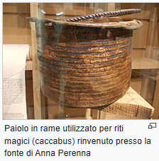
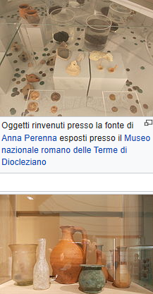
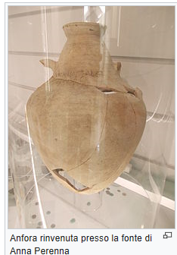
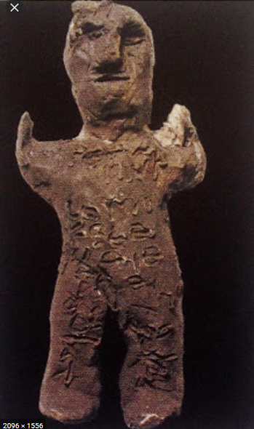

Slide 253
Il primo libro delle Metamorfosi
Struttura:
vv. 1-4 Invocazione
vv. 5-312 un dio agisce separando gli elementi indistinti nel caos, dà forma alla terra e crea forme di vita. Si succedono le 4 età del mondo (aurea aetas, argentea, aenea proles, de duro est ultima ferro), gli uomini più crudeli appartengono all’età del ferro che vede anche il tentativo dei giganti di impadronirsi dell’Olimpo. Giove fulmina i giganti e da questi nasce una stirpe ancor più crudele. Licàone per la sua ferocia viene tramutato in lupo. Giove convoca il concilio divino e decide di ripulire il mondo con il diluvio.
vv. 313-415 sopravvivono solo Deucalione e Pirra dai quali nasce un nuovo genere umano
vv. 416-451 tra gli esseri viventi creati c’è anche il terribile serpente Pitone, che viene ucciso dal dio Apollo. Vengono istituiti i giochi pitici
vv. 452-566 Apollo si innamora della ninfa Dafne, la quale per fuggire dal dio ottiene di essere trasformata in alloro
vv. 567-746 storia della trasformazione e poi liberazione di Io, della quale si è innamorato Giove. Mercurio uccide Argo (storia di Syrinx e Pan), guardiano incaricato dalla gelosa Giunione
vv. 747-749 Epafo, figlio di Giove e Io, discute con Fetonte mettendo in dubbio che questi sia figlio del Sole. Fetonte si reca nella reggia del Sole

Slide 254
Metamorfosi: Libro I
Il resoconto delle ‘origini’
La cosmogonia:
resoconto impostato tramite l’evocazione di narrazioni mitologiche e teologiche +
combinazione del razionalismo naturalistico
mitologemi e genealogie trattate in maniera discontinua ed enigmatica
allusioni a Lucrezio e riuso lessicale non si combinano a un quadro teorico di riferimento
viene proposto al lettore un resoconto della creazione, dove si mescolano in maniera ‘nuova’ e tramite la lente della ‘forma’: ironia, mistero, razionalismo, ma senza una precisa linea teorica filosofica
criterio fondamentale dell’esistenza e del mutamento
Ricerca di un linguaggio poetico che continui e rinnovi la tradizione didascalica:
‣ grecismi
‣ presenza di elementi lessicali e nessi sintattici utilizzati perlopiù in prosa
‣ neologismi e neoformazioni

Slide 255
v. 9

Slide 258
v. 15

Slide 261
v. 30

Slide 262
v. 57

Slide 269
Lucano Pharsalia, IX,734-838
*
Testo
*
Contesto
*
Analisi del testo
*

Slide 270
Lucano: (39 d.C. - 65 d.C.)
Bellum civile (Pharsalia) X libri: tema storico → la guerra tra Cesare e Pompeo fino al 47 a.C. (forse il progetto originario era di 12 su modello dell’Eneide)
La scelta di un tema storico costituisce una sorta di ‘recupero’ di un elemento proprio dell’epica arcaica ma con intenti nuovi
Opera anticonformista legata a un rapporto ‘cortigiano’ iniziale (vd. elogio a Nerone nella prima parte) progressivamente sfaldatosi di riflesso alla sfortuna politica dell’autore
Razionalismo di base nella narrazione della storia di Roma → assenza di presenza e partecipazione divina nelle vicende umane = frattura nella tradizione epica romana
Presenza dell’irrazionale (rif. a presenze demoniache, magiche, scene infernali e di riti magici in particolare nel l. VI), gusto dell’orrido e del meraviglioso → in linea con il gusto ovidiano, ma in Lucano tutto ciò non si inserisce in un ordine cosmico provvidenziale, bensì è elemento di caos e di sconvolgimento
Ardens et concitatus (cf. Quint. Inst. 10,1,90) → ritmo narrativo incalzante che si concretizza nell’impostazione sovrabbondante dei periodi e ad esempio nell’utilizzo frequente di enjambements

Slide 271
Espressionismo arcaico → allitterazioni, assonanze etc. → tendenza anticlassicista e ricerca di nuovi moduli narrativi
Punti di contatto con le tragedie di Seneca e con lo stile oratorio/declamatorio
Sentenziosità del dettato (ad esempio evita la sinalefe sacrificando la fluidità del verso)
Continuo intervento dell’autore (che si traduce in un elevato numero di apostrofi)
Rovesciamento sistematico dell’impostazione ideologica virgiliana ed augustea in connessione con il sentimento di crisi che pervade la sua epoca
«Lo stravolgimento delle immagini e dei contenuti corrisponde esattamente allo stravolgimento della forma, quella epica, di cui sono abbondantemente sovvertite le regole del racconto. Il processo di drammatizzazione, già intrapreso nell’epica virgiliana, è portato alle conseguenze estreme con la vera e propria trasformazione mediante l’innesto di forme tragiche. Le fratture e i contrasti stridenti nel racconto sono ormai introdotti senza alcuna attenuazione, la struttura di base si rivela articolata a scene» (Perutelli 2009, p. 39).
Presenza di un’ideologia politico-moralista → schematismi enfatici del discorso retorico (costrutti laboriosi, antitesi, sententiae ad effetto)

Slide 272
Qualche osservazione sul passo: IX,734-838
v. 734 Has inter pestes (cf. vv. 619, 724, 787, 805 e 844) ~ Verg. georg., 3,419: pestis acerba boum; Sen., Med., 681-82: pestes vocat quascumque ferventis creat / harena Libyae
v. 760 atque os inplere cruore ~ Ov., met., 8,877-878: ipse suos artus lacero divellere morsu / coepit et infelix minuendo corpus alebat
Presenza di dettagli raccapriccianti rielaborazione poetica e drammatica di fonti scientifiche
ad es. cf. Theriaká di Nicandro (mediazione del perduto Emilio Macro cf. Commenta Bernensia a Phars. IX,701)
v. 738 dipsas: Nicandro, Ther., 334-335; 338; Eliano, nat.an., 6,51
v. 764 seps: Nicandro, Ther., 147
vv. 790-791 torridus . . . percussit prester ~ Celso, V,27,4: quem aspis percussit (cf. Nicandro, Ther., 403-404, ma per il basiliscus)
vv. 802-803 epulasque daturum haud inpune feris ~ Nicandro, Ther., 405 sgg. (ma per basiliscus)
v. 806 haemorrhois: Nicandro, Ther., 282 sgg.
v. 816 Niliaca serpens: Nicandro, Ther., 187-189

Slide 273
Una scena di pestilenza: Phars. VI,88-105
Corpora dum soluit tabes et digerit artus,
traxit iners caelum fluidae contagia pestis
obscuram in nubem. Tali spiramine Nesis 90
emittit Stygium nebulosis aera saxis,
antraque letiferi rabiem Typhonis anhelant.
Inde labant populi, caeloque paratior unda
omne pati virus duravit viscera caeno.
Iam riget atra cutis distentaque lumina rumpit, 95
igneaque in vultus et sacro fervida morbo
pestis abit, fessumque caput se ferre recusat.
Iam magis atque magis praeceps agit omnia fatum,
nec medii dirimunt morbi vitamque necemque,
sed languor cum morte venit, turbaque cadentum 100
aucta lues, dum mixta iacent incondita vivis
corpora; nam miseros ultra tentoria cives
spargere funus erat. Tamen hos minuere labores
a tergo pelagus pulsusque aquilonibus aer
litoraque et plenae peregrina messe carinae. 105

Slide 274
Claudio Claudiano Phoenix (carm.min. 27), vv.1-44
*
Testo
*
Contesto
*
Analisi del testo
*

Slide 275
Claudio Claudiano (origine egiziana, nato ad Alessandria intorno al 370 - incerta la data di morte)
Trasferitosi a Roma nel 395 ottiene immediatamente grande successo con la composizione e la recitazione di un panegirico in versi in onore di due esponenti della gens Anicia: i fratelli Olibrio e Probino
Si trasferisce a corte (a Milano) e diventa il poeta ufficiale del giovane imperatore Onorio e del suo generale Stilicone
Riconoscimenti significativi come il titolo di vir clarissimus, tribunus, notarius e un’iscrizione di elogio con la statua nel Foro di Traiano
Panegirico per il terzo consolato di Onorio (396), per il quarto (398) e per il sesto (404)
Panegirico per Manlio Teodoro (399)
De consulatu Stilichonis (oppure Laudes Stilichonis) in tre libri
Bellum Geticum (o Gothicum) nel 402 in occasione della battaglia di Pollenzo
Bellum Gildonicum
De raptu Proserpinae
Epitalamio per le nozze di Onorio e Maria (399)
In Rufinum
In Eutropium
Carmina minora

Slide 276
Per delineare un quadro d’insieme sulla poetica nella tarda antichità…
Poikilia e mélange di toni e generi differenti → processo di frantumazione e rimescolamento che conduce a un impallidimento/perdita dell’identità originaria e alla creazione di ‘forme’ diverse (ciò non avviene nella Kreuzung der Gattungen)
Estetica diversa → focalizzazione ed elaborazione del dettaglio che è privilegiato rispetto alla proporzione e all’unità dell’insieme → costruzione e articolazione per giustapposizione di tableaux →‘Miniaturisation’
Ekphrasis e dimensione ‘visuale’
Poesia e lusus Poesia di ‘cerchia’
Componente retorica e preziosismo nell’elaborazione formale (assimilazione e applicazione di tratti caratterizzanti ad esempio l’oratoria epidittica e di movenze proprie della poesia d’occasione)
Riuso letterario, gioco intertestuale
Gusto antiquario e mirabilia
Rispecchiamento nel passato a livello letterario, ideologico, culturale → appartenenza alla Romanitas ed esercizio delle belles lettres

Slide 277
Phoenix (carm.min.27)
Struttura:
vv. 1-10: regno della Fenice
vv. 11-12: motivo dell’eternità
vv. 13-16: nutrimento della fenice
vv. 17-22: descrizione della fenice
vv. 23-26: nascita meravigliosa
vv. 27-29: la vita di mille anni
vv. 30-40: la vecchiaia
vv. 41-44: preparativi per la morte-rinascita
vv. 45-57: incontro con il Sole
vv. 58-60: il rogo
vv. 61-64: Luna, cielo e intervento della natura
vv. 65-71: rinascita
vv. 72-88: viaggio in Egitto per seppellire la ‘vecchia’ fenice
vv. 89-100: Tebe
vv. 101-110: Makarismos della fenice

Slide 279
Claudio Claudiano Il magnete (carm.min. 29)
*
Testo
*
Contesto
*
Analisi del testo
*

Slide 280
Poesia come strumento di conoscenza della natura e dei mirabilia di essa
Emulazione e confronto dialettico con la tradizione letteraria magnetismo
Memoria letteraria e riferimenti alla poesia sublime, cosmogonica e cosmologica
Riferimento a Virgilio e omaggio a Lucrezio (cf. DRN 6,998-1089)
valenza metaletteraria (georg. 2,475 ss. ; Aen. 1,742 ss.)
Esigenza scientifica e ruolo del poeta che attualizza il racconto
Allegoria magnetismo amore di Venere (magnete) e Marte (ferro)
allusione virgiliana (Aen. 7, 44) nel v. 31 hic mirum consurgit opus assimilazione dell’azione meravigliosa della calamita alla creazione poetica Manil. 2,782 tunc demum consurgit opus
Pietra meravigliosa ma di nessun pregio estetico/esteriore
Riecheggiamento della letteratura scientifica (es. Plinio)
Potere attrattivo della calamita sul ferro similitudine rappresentazione unione delle due divinità
Natura (valore teologico e cosmico) pronuba mondo regolato dalla Natura ma popolato da dèi
Cupido allegoria della concordia necessaria che governa le opere della Natura

Slide 281
Struttura del carme:
vv. 1-9 proemio.
vv. 9-21 catalogo in negativo (10-15) e in positivo (16-21) degli usi
e della proprietà del magnete.
vv. 22-50 de ornatu Veneris et Martis: magnetismo e allegoria mitologica
vv. 51-57 apostrofe a Cupido e onnipotenza dell’amore.

Slide 282
Claudio Claudiano Il cristallo (carm.min. 33-39)
*
Testo
*
Contesto
*
Analisi del testo
*

Slide 283
Il cristallo di rocca e la sua doppia natura: liquida e pietrosa esempio dell’abilità della natura creatrice
Sviluppo del motivo dell’ingegnosità della natura e dei mirabilia che ne conseguono
Elemento di interesse l’interno e l’esterno del cristallo scomposizione dell’immagine e gioco di variazioni e amplificazioni
Miniaturizzazione dell’elemento ecfrastico esibizione di capacità letteraria, esercizio poetico e divertissement
Continuità / discontinuità nella resa dell’immagine aggiunta / sottrazione di dettagli
- Carm. 33 (distici elegiaci) il cristallo con l’acqua al suo interno doppia natura del cristallo ingegno e gioco della natura = meraviglia e mistero
- Carm. 34 (distici elegiaci) interno ed esterno del cristallo
- Carm. 35 (distici elegiaci) interno del cristallo motivo del pregio della pietra
- Carm. 36 (distici elegiaci) interno del cristallo attenzione alla disposizione dell’acqua e scomposizione dell’immagine + amplificazione del dettaglio
- Carm. 37 (distici elegiaci) interno del cristallo effetti luminosi e motivo del meraviglioso
- Carm. 38 (distici elegiaci) l’uomo e il cristallo combinazione di elementi che rinviano alla consistenza esterna della pietra e a quella interna reazione sensoriale alla meraviglia creata dalla natura + lusus e illusione nella resa dell’oggetto
- Carm. 39 (distici elegiaci) elogio del cristallo apostrofe al lettore-spettatore

Slide 284
Claudio Claudiano Contro la sfera di Archimede (carm.min. 51)
*
Testo
*
Contesto
*
Analisi del testo
*

Slide 285
Struttura del carme:
vv. 1-2: Giove ride guardando la sfera di Archimede
vv. 3-14: Giove parla agli dèi riferendosi ironicamente all’invenzione di Archimede che
osa riprodurre la grandezza e le meraviglie del cosmo
Tema che denota l’interesse e il gusto per la costruzione di ‘macchine’ e ‘congegni meccanici’
Contrasto tra abilità umana e opera della natura imitazione e realtà
Contrasto e interazione tra macrocosmo e microcosmo
Vivum opus e creazione creazione umana e creazione divina

